Slide 1

PROJETO SHINRAI
MELHORIA NA GESTÃO DE CREDENCIAIS - MAO
Objetivos:
Apresentar a propostas de Criação do Comitê de Implantação de Software para a HDA
Obter aprovação da estratégia de implantação do tema na HDA;
Obter direcionamentos;
DTI HDA
RICARDO BANDEIRA
CLAUDIO SPINDOLA
Presenter: Christyan Mendonça – IT HDA Architecture
17 pages/15 minutes
28/03/2025
DTI General Manager
Evaluator
DTI Manager
Evaluator

Slide 2






Agenda
Organograma
Recap
Situação Atual
Situação Proposta
Benefícios
Cronograma
Plano de Cuttover
Plano de RollBack
Q&A
Themes

Slide 3

PROJETO SHINRAI - MELHORIA GESTÃO DE CREDENCIAIS MAO
Introdução
Organograma
Page: 1 / 17
Project Team
AVALIADORES
Carlos Pereira
GG TI
Ricardo B
GG TI
AVALIADORES
GESTÃO DO PROJETO
Andre Marsal
PL HSF
Claudio Spindola
PL HDA
SUPORTE DE TI
BP / PROJETOS
Alan K Souza
INFRA / SEGURANÇA
Higson Santos
GOVERNANÇA DE TI
Paula de Oliveira e Erika Miyane
SUSTENTAÇÃO
Elionaldo P Lucena
GESTÃO
SHINRAI
Jean Louza
Danilo Carrenho
(Claudio Spindola)
EQUIPE DO TEMA GESTÃO DE CREDENCIAIS
Leonardo e Gabriel Bonati
SUPORTE DESENVOLVIMENTO
INFRA SERVIDORES
Alexander Paludeto e Wantuil dos Santos
COMITÊ DE IMPLANTAÇÃO
TIME DO PROJETO
TI – ARQUITEUTRA
TI – ARQUITEUTRA
Laercio Castanho
Christyan Mendonça
Esse tema foi conduzido pelos times de arquitetura da HSF e da HDA, que foram responsáveis pela sua gestão, estudo das propostas, desenvolvimento e entregáveis.
O comitê é formado por duas frentes, com habilidades e conhecimentos complementares, para garantir uma atuação mais ampla e colaborativa (inicio cultura Devops)

Slide 4
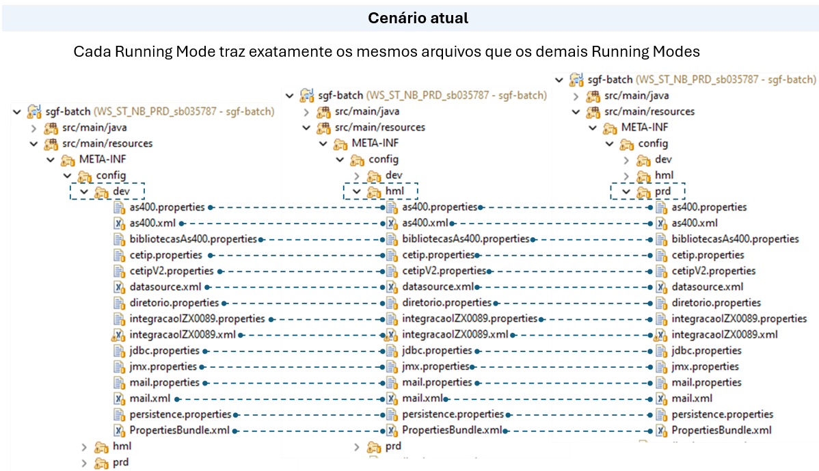
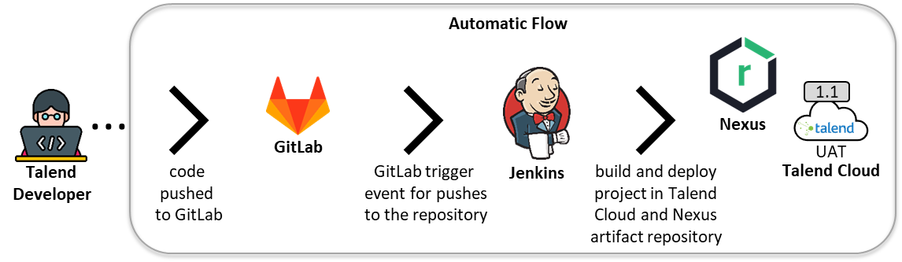



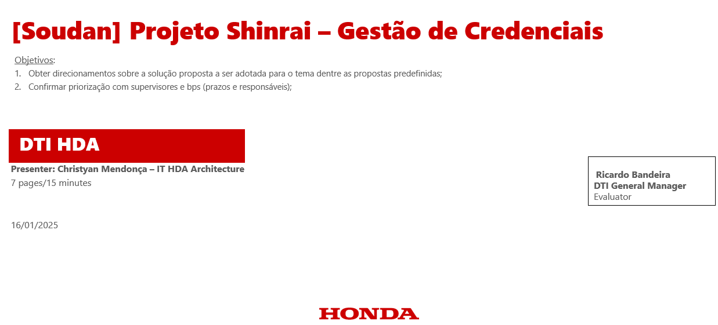


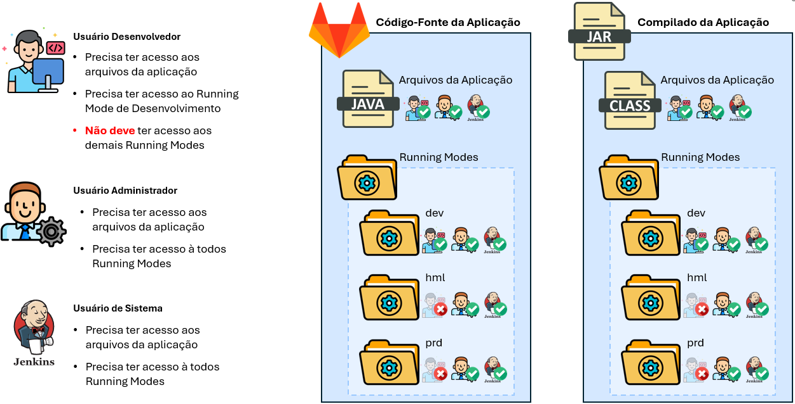




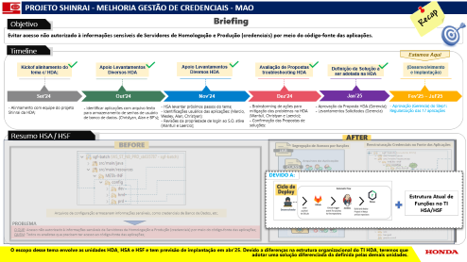
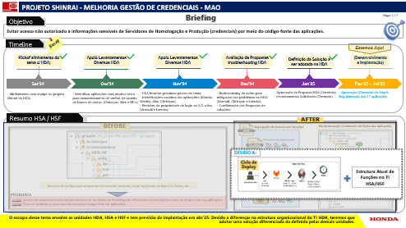
Ciclo de Deploy
Desenvolvedor
Build and deploy Project in Nexus artifact repository
Page: 1 / 7
PROJETO SHINRAI - MELHORIA GESTÃO DE CREDENCIAIS - MAO
RECAP
Page: 2 / 17
Foco do Shinrai
Escopo dos Steps:
Mód | Descrição | Status
1 | Criação do Comitê de Implantação HDA + Regularização das aplicações com credencias expostas
2 | Modernização do Ambiente HDA (estrutura comitê e aplicações devops)
STEP 1
(Fev/25 ~Abr’25)
Andamento
STEP 2
Mai’25 ~ Ago’25)
Planejado
Em 16/01/2025 foram apresentadas 2 propostas de troubleshooting para o cenário HDA à gerencia do DTI. A proposta aprovada foi a de Criação do Comitê de Implantação de Software, a ser implementada em 2 Steps, de Fev/25 a Ago/25.
Sr. Claudio Spindola solicitou adicionar ao trabalho um diagnóstico da volumetria e estado dos repositórios de Código fontes da HDA que estão pendentes de retorno para o ambiente de PRD;
Sr. Ricardo Bandeira solicitou analises mais aprofundadas da situação atual de compilação de Código na HDA e da coerência entre as informações do Sistema de controle de Objetos Notes e a realidade do estado dos repositórios de Código fonte da HDA;
Considerando o Cenário de riscos/vulnerabilidades demonstrados, os Srs. Ricardo B. e Claudio S. aprovaram a continuidade do projeto em Etapas em 2 steps.
WebSphere
Pipeline CI / CD

Slide 5

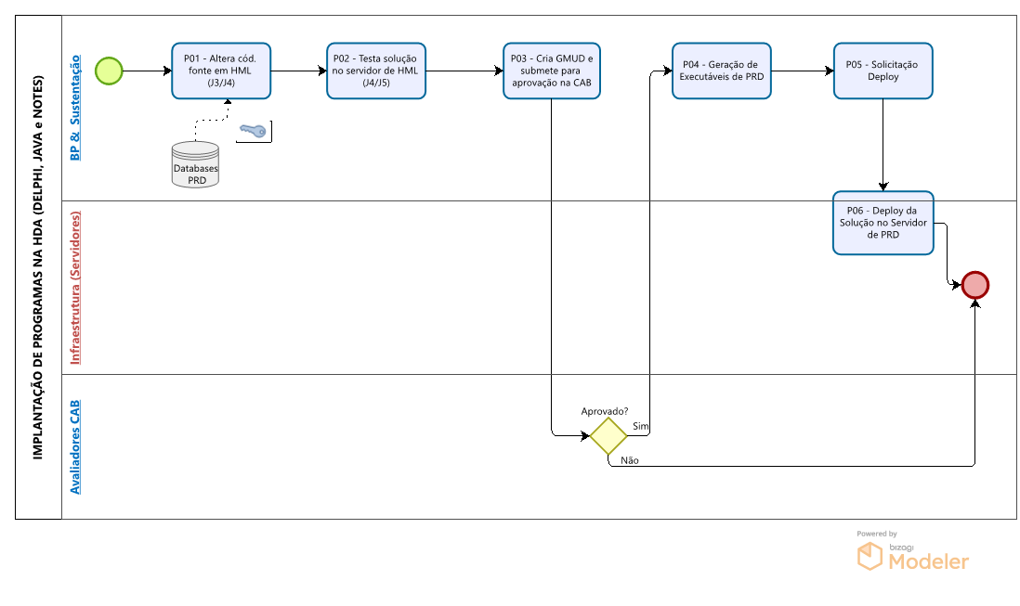

PROJETO SHINRAI - MELHORIA GESTÃO DE CREDENCIAIS - MAO
CICLO DE IMPLANTAÇÃO DE PROGRAMAS DELPHI, JAVA E NOTES NA HDA
AS IS
Page: 3 / 17
1
3
4
5
2
6
1
Falta do processo de cópia de repositório de fontes
(PRD para HML)
3
Não há controle de padrões de código / melhores práticas
(Vulnerabilidades, uso ilegal de ferramentas de terceiros, etc)
5
Compilação para produção dependente do analista/desenvolvedor
2
Analistas com Acesso direto a credênciais de BD’s de Produção (não estão encriptadas)
4
Não há retorno do repositório de HML para PRD
(Credenciais fixadas no Código fonte Acessível em folders na rede)
6
Deploy sem observar padronização do ambiente
(desorganização do ambiente tecnológico)
O fluxo atual de implantação de sistemas nas plataformas Java, Delphi e Notes da HDA permite que analistas e desenvolvedores acessem credenciais de produção

Slide 6
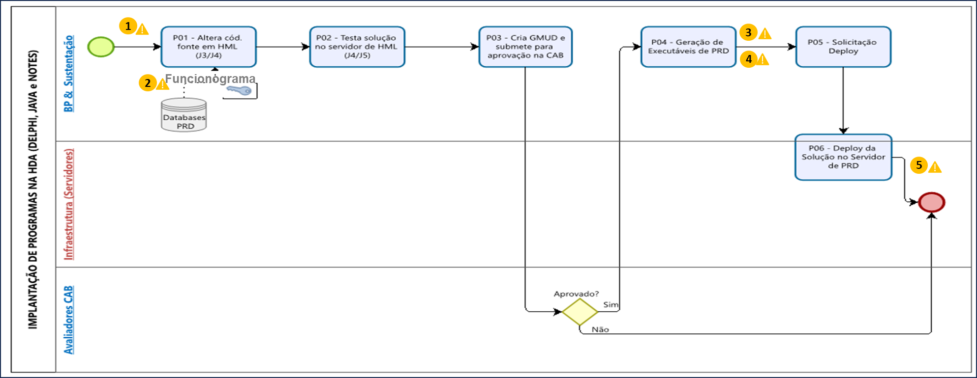

PROJETO SHINRAI - MELHORIA GESTÃO DE CREDENCIAIS - MAO
ANALISE DA SITUAÇÃO
AS IS
Page: 4 / 17
Tarefas do Time Responsável pela Implantação dos Sistemas
Atividades:
Executar o deploy da solução no servidor de Produção;
Copiar o Código fonte da solução a partir do repositório de PRD para o Repositório de HML;
Retornar o Código fonte da solução a partir do repositório de HML para o Repositório de PRD;
Inclusão/Retirada de Credenciais;
Geração de executáveis de PRD para Deploy;
Padronização de código fonte;
a) Descumprimento dos processos de cópia/retorno de repositórios de fontes:
- Retorno de repositórios não está atrelado ao processo de implantação;
- Dificuldade de controle da manutenção desses processos (Falta de auditoria do processo;
b) Compilação e geração do executável de PRD depende dos analistas;
- Falta de garantia de que os fontes estão sendo armazenados em repositórios seguros;
- Necessidade de divulgação de senhas de BD de produção para inclusão em sistemas da fábrica;
- Eventualmente o deploy em PRD é executado pelos próprios analistas;
c) Dificuldade de manter a organização do ambiente tecnológico;
- Solicitação de Criação de Servidores sem critério de padronização;
- Desperdício de recursos de hiper convergência;
- Duplicidade de servidores com finalidades comuns (App simples c/ servers dedicados);
- Desenvolvimento de software sem padronização:
- Uso ilegal de ferramentas de terceiros;
- Falta de usos de padrões e melhores práticas;
- Falta de teste automatizados de vulnerabilidades conhecidas;
OK
CONSEQUÊNCIAS:
NG
NG
- Relatos de falhas/lentidão no processo automatizado do controle de objetos Notes;
X
X
X
Representantes:
Alexander Paludeto (E)
Marcelo Frederick (E)
Wantuil dos Santos (E)
Time de Infra não possui todas as skills necessárias para executar todas as atividades necessárias
1
Falta do processo de cópia de repositório de fontes
(PRD para HML)
3
Não há controle de padrões de código / melhores práticas
(Vulnerabilidades, uso ilegal de ferramentas de terceiros, etc)
5
Compilação para produção dependente do analista/desenvolvedor
2
Analistas com Acesso direto a credênciais de BD’s de Produção (não estão encriptadas)
4
Não há retorno do repositório de HML para PRD
(Credenciais fixadas no Código fonte Acessível em folders na rede)
6
Deploy sem observar padronização do ambiente
(desorganização do ambiente tecnológico)
O time Infraestrutura servidores não possui todas as skills necessárias para garantir a organização da esteira de implantação necessitando do apoio dos BP’s

Slide 7
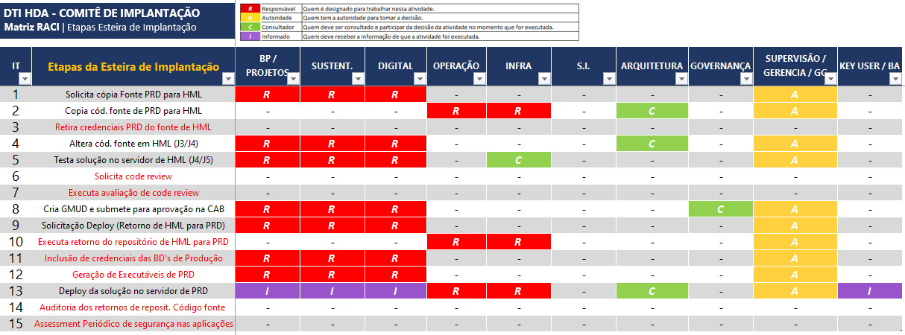
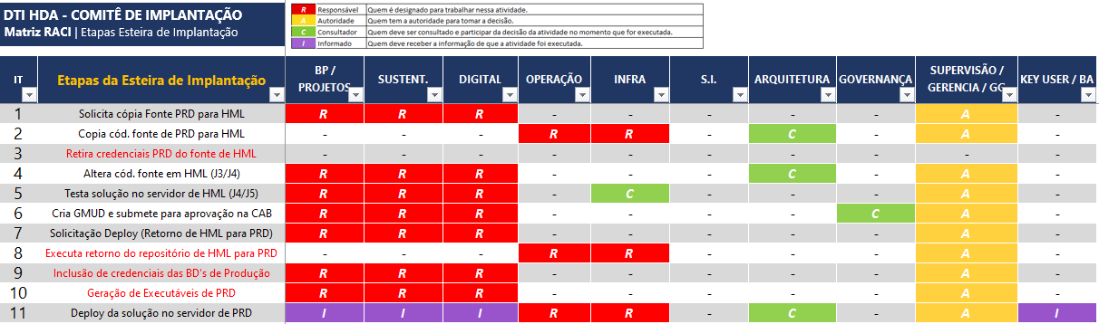
PROJETO SHINRAI - MELHORIA GESTÃO DE CREDENCIAIS - MAO
ANALISE DA SITUAÇÃO
AS IS
Page: 5 / 17
- Relatos de falhas/lentidão no processo automatizado do controle de objetos Notes;
Pouquíssimo envolvimento das áreas de apoio
Envolvimento massivo dos analistas a processos que dão acesso às credenciais de PRD;
Algumas etapas do ciclo de implantação que exigem acesso a informações privilegiadas como credencias estão sendo executadas pelos próprios analistas .

Slide 8
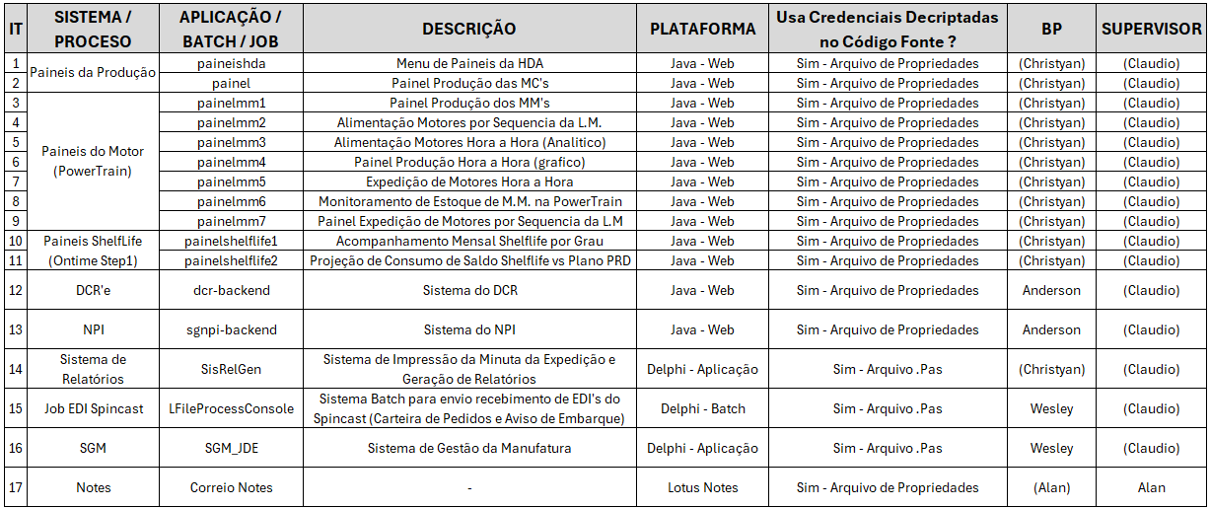
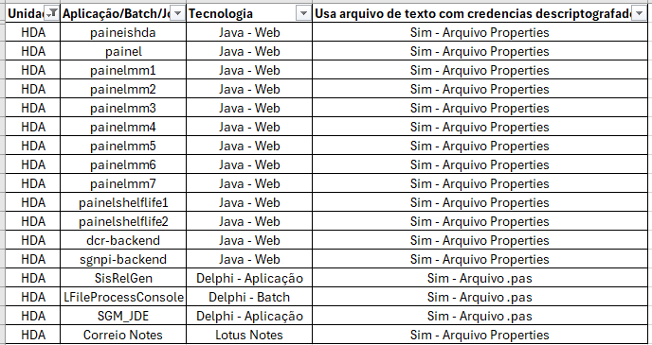















PROJETO SHINRAI - MELHORIA GESTÃO DE CREDENCIAIS - MAO
AS IS
Page: 6 / 17
RELAÇÃO DE APLICAÇÕES HDA
TTL = 17
2
PRD
Armazenamento de
Código Fonte
3
ON PREMISE
Change Management
Deploy of
Exe, war, ear package
Activity | Responsible
1- Copia fonte de PRD para HML | BP’s
2- Alteração do fonte em HML (desenvolvimento/teste da solução) | BP’s
3- Aprovação da GMUD SoftExpert | BP’s
4- inclusão de credenciais dos BD’s de produção / Cópia do Fonte para repositório PRD / Geração de Executáveis | BP’s
5- Deploy aplicação em produção | Infra
FONTES DE DADOS
Infra
Servidor Aplicação
Databases
1
IDE
HML
Codificam e Compilam Aplicações com Senha BD PRD
ON PREMISE
BP’s & Developers
Deploy of
Exe, war, ear package
Servidor Aplicação
BP’s & Developers
9
DETALHAMENTO DO PROBLEMA:
Senhas expostas;
Repositório de Fontes;
Foram mapeadas 17 aplicações de 9 sistemas na HDA onde credenciais de produção podem atualmente ser acessadas por meio do Código de fonte.

Slide 9


PROJETO SHINRAI - MELHORIA GESTÃO DE CREDENCIAIS - MAO
TO BE
Page: 7 / 17
Propostas Troubleshooting HDA
1
Criação de Arquivo de Senha Criptografado para todas as aplicações.
X
Refatoração de Código
2
Criação de Comitê de Implantação e revisão do processo.
Reestruturação de Funções
A proposta aprovada pela gerencia HDA foi a Criação de Comitê de Implantação na HDA em conjunto com uma revisão desse processo.

Slide 10
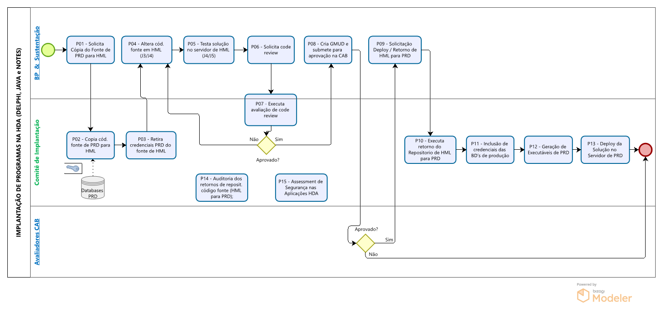
Comitê de Implantação
PROJETO SHINRAI - MELHORIA GESTÃO DE CREDENCIAIS - MAO
CICLO DE IMPLANTAÇÃO DE PROGRAMAS DELPHI, JAVA E NOTES NA HDA
TO BE
Page: 7 / 17
1
New
DETALHAMENTO =>
New
3
New
New
New
4
New
New
5
6
2
New
New
1
Cópia de repositório de fontes integrado a processo de manutenções das aplicações (PRD para HML)
3
Implementação de Processo de controle de padrões de código
(melhores práticas, etc)
5
Compilação para produção feita por integrantes do comitê
2
Somente integrantes do comitê possuirão acesso a credenciais de BD’s de Produção
4
Retorno do repositório de fontes integrado ao processo de implantação das aplicações (HML para PRD)
6
Deploy de acordo com os padrões estabelecidos
(organização do ambiente tecnológico)
A proposta é fortalecer processo de implantação da HDA com um comitê gerenciando o processo de implantação e o acesso a credenciais de produção, aumentando a garantia de complice aos padrões estabelecidos (repositório de fontes, acesso a credenciais, etc)
1
Cópia de repositório de fontes integrado a processo de manutenções das aplicações (PRD para HML)
3
Retorno do repositório de fontes integrado ao processo de implantação das aplicações (HML para PRD)
5
Deploy de acordo com os padrões estabelecidos
(organização do ambiente tecnológico)
2
Somente integrantes do comitê possuirão acesso a credenciais de BD’s de Produção
4
Compilação para produção feita por integrantes do comitê

Slide 11
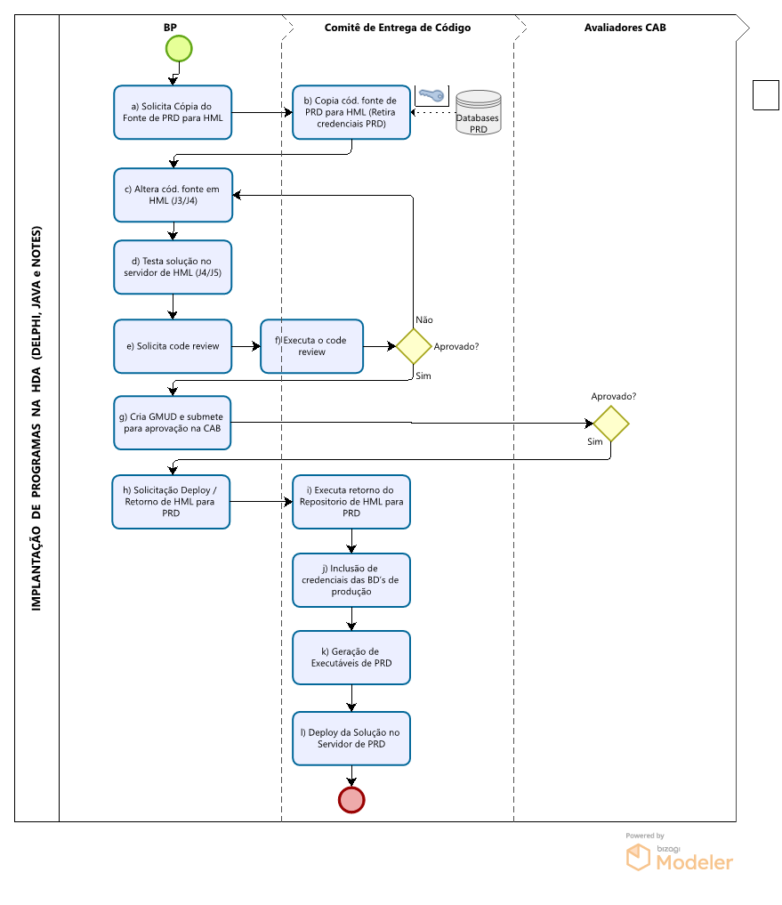
Comitê de Implantação
PROJETO SHINRAI - MELHORIA GESTÃO DE CREDENCIAIS - MAO
CICLO DE IMPLANTAÇÃO DE PROGRAMAS DELPHI, JAVA E NOTES NA HDA
TO BE
IT | PROCESSO | RESP. | DESCRIÇÃO
P01 | Solicita cópia Fonte PRD para HML | BP/Sustentação | Solicitação via nova oferta no pitstop;
P02 | Copia cód. fonte de PRD para HML | Infra Servidores | Os representantes do time de Infra - servidores irão realizar essa atividade gerando uma cópia do fonte de PRD no repositório de HML da aplicação.
P03 | Retira credenciais PRD do fonte de HML | Infra Servidores (Arquitetura) | Essa atividade consiste na retirada manual das credenciais de produção do código fonte gerado em HML. O representante do time de infra pode acionar o representante do time de arquitetura para apoiá-lo. Após a conclusão, deve finalizar o chamado de cópia de fonte.
P04 | Altera cód. fonte em HML (J3/J4) | BP/Sustentação | -
P05 | Testa solução no servidor de HML (J4/J5) | BP/Sustentação | -
P06 | Solicita code review | BP/Sustentação | Solicitação via nova oferta no pitstop;
P07 | Executa avaliação de code review | BP/Sustentação | O representante do time de arquitetura é responsável por essa atividade. Deverá avaliar o fonte da aplicação observando os seguintes critérios: 1) vulnerabilidades de segurança; 2) ferramentas de Terceiros (Fw, componentes, etc); 3) design patterns; 4) padrões de arquitetura do TI (Codificação, Servidores, etc);
P08 | Cria GMUD e submete para aprovação na CAB | BP/Sustentação | -
P09 | Solicitação Deploy (Retorno de HML para PRD) | BP/Sustentação | Solicitação via nova oferta no pitstop: haverá um campo para sinalizar se deve ocorrer ou não o retorno dos fontes do repositório de HML para PRD (default é sim. Excessão deve ser justificada);
P10 | Executa retorno do repositório de HML para PRD | Infra Servidores | a) se no chamado for marcado que deve ocorrer retorno para PRD: - Representante do time de infra copia os fontes de HML para PRD; b) senão (excessão): - Avaliar a justificativa (Critério é coerência do argumento e cenário + acordo com a gestão). - Caso aprovada: Aprova o chamado; copia os fontes de HML para ambiente de Pré-PRD; Finaliza Chamado; - Caso reprovada: Reprova o chamado; Finaliza chamado;
P11 | Inclusão de credenciais das BD's de Produção | Infra Servidores (Arquitetura) | Apoio do representante do time de arquitetura (opcional): - o representante do time de infra acessa o repositório onde está o fonte da solicitação (PRD ou Pré-PRD) e inclui as credencias de PRD da aplicação (código fonte, arquivos textos, etc);
P12 | Geração de Executáveis de PRD | Infra Servidores (Arquitetura) | Apoio do representante do time de arquitetura (opcional): - o representante do time de infra acessa o repositório onde está o fonte da solicitação (PRD ou Pré-PRD), gera executáveis de PRD da aplicação;
P13 | Deploy da solução no servidor de PRD | Infra Servidores | - Representante do time de infra obtém os executáveis gerados e realiza o deploy no ambiente de PRD de acordo com a solicitação;
P14 | Auditoria dos retornos de reposit. Código fonte (HML para PRD) | Governança | - Período Mensal. Faz o levantamento e divulgação dos itens monitorados:
P15 | Assessment Periódico de segurança nas aplicações da HDA | Segurança da Informação | - Mensalmente realiza diagnostico de segurança das aplicações e atualiza ranking exposto ao TI.
New
New
New
New
New
New
New
New
New
New

Slide 12
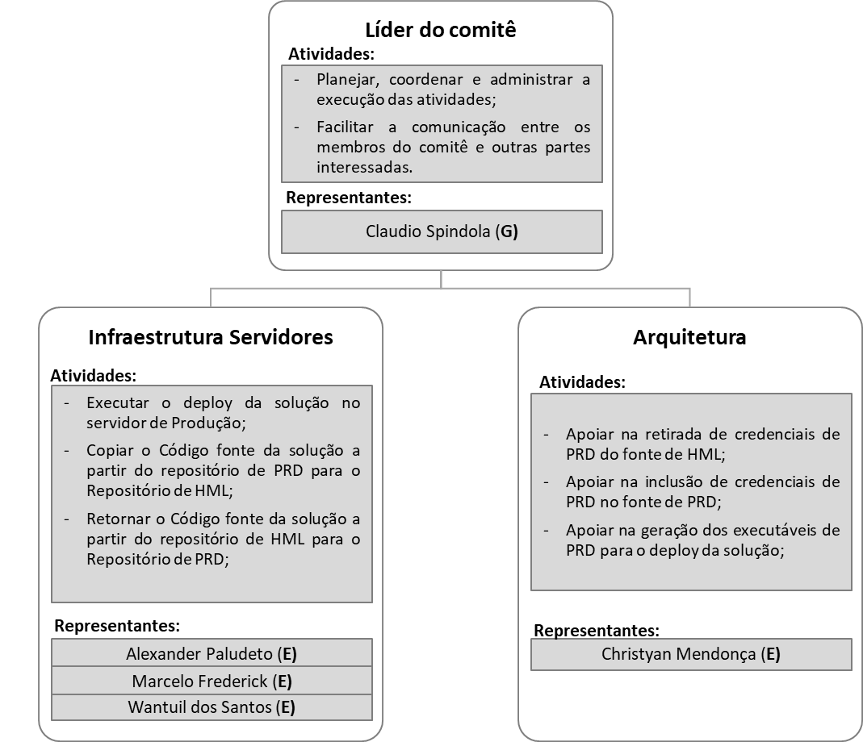
Para garantir a conformidade com os padrões estabelecidos no setor (qualidade, organização, etc) e reduzir problemas na esteira de implantação de software;
Coordenador do Comitê
Responsabilidades:
Liderar as reuniões do comitê.
Definir a agenda e garantir que todos os pontos sejam discutidos.
Facilitar a comunicação entre os membros do comitê e outras partes interessadas.
Garantir que as decisões sejam documentadas e comunicadas adequadamente.
Monitorar uso de frameworks e componentes de Software de Terceiros nas soluções internas;
PROJETO SHINRAI - MELHORIA GESTÃO DE CREDENCIAIS - MAO
Introdução
TO BE
Page: 8 / 17
Project Team
FUNCIONOGRAMA
Líder do comitê
O que será feito
Estabelecimento de um comitê responsável pelo processo de implantação de código e a regularização das 17 aplicações com credenciais expostas.
Porque
Evitar acesso indevido às credências de banco de dados de PRD;
Organizar e aprimorar os processos de implantação de soluções de software na HDA;
Monitorar e decidir sobre políticas/práticas de implantação de software na HDA;
Garantir o complice das soluções com os padrões estabelecidos pelo departamento em repositórios de fontes, servidores de aplicação, etc;
Onde
DTI HDA.
Quando
de Abr’25 Jul’25.
Quem
Christyan com apoio da gestão do DTI HDA.
Como será feito
Step1: CRIAÇÃO DO COMITÊ NA HDA + REGULARIZAÇÃO DAS 17 APLICAÇÕES;
Aprovação com a Gestão; Criar novas ofertas no pitstop; Revisão dos Repositórios de Código Fonte;
Alteração no fluxo de implantação;
Criação de novos processos;
Participação das áreas de apoio do TI HDA;
Step2: MODERNIZAÇÃO AMBIENTE (COMITE & ESTEIRA DE IMPLANTAÇÃO);
Quanto
R$ 0,00
Atividades:
Planejar, coordenar e administrar a execução das atividades;
Facilitar a comunicação entre os membros do comitê e outras partes interessadas.
(OBJETIVOS)
Representantes:
Claudio Spindola (G)
Infraestrutura Servidores
Arquitetura
Atividades:
Atividades:
Executar o deploy da solução no servidor de Produção;
Copiar o Código fonte da solução a partir do repositório de PRD para o Repositório de HML;
Retornar o Código fonte da solução a partir do repositório de HML para o Repositório de PRD;
Apoiar na retirada de credenciais de PRD do fonte de HML;
Apoiar na inclusão de credenciais de PRD no fonte de PRD;
Apoiar na geração dos executáveis de PRD para o deploy da solução;
Representantes:
Representantes:
Para garantir uma visão ampla e colaborativa necessário que sejam incluídos membros de outras equipes:
a) Infra (Servidores, Operação); c) Governança
b) Arquitetura; d) Segurança
Alexander Paludeto (E)
Christyan Mendonça (E)
Marcelo Frederick (E)
Wantuil dos Santos (E)
O comitê possuirá razão de ser e objetivos claros, focados na melhoria do processo de entrega de software. Será aprimorado com ferramentas ao longo do tempo e necessita inicialmente de colaboração entre equipes de infra e arquitetura.
Comitê de “Implantação de Software”
Propósito e Objetivos
a) Propósito: Organizar o processo de entrega e implantação de código no DTI HDA, aprimorando o seu ciclo de implantação de sistemas.
b) Objetivos:
1) Gerenciar o acesso a senhas de BD’s de produção e evitar acesso direto de BP’s e Desenv.;
2) Revisão de código a fim de mitigar despadronização, vulnerabilidades de segurança, uso illegal de ferramentas de terceiros, entre outros;
3) Garantir o complice com os padrões estabelecidos pelo departamento em repositórios de fontes, servidores de aplicação, etc;
2. Membros:
Para garantir uma visão ampla e colaborativa necessário que os membros sejam (inicialmente) das seguintes equipes:
a) Infra (Servidores, Operação); c) Governança
b) Arquitetura; d) Segurança
3. Estrutura de Papeis / Responsabilidades:
Lider do comitê: (Cláudio Spindola)
Revisor de Código de Deploy: Arquitetura;
Controlador de Credenciais de BD’s de Produção: Infra e Arquitetura;
Controlador de Repositórios de Fontes: Infra e Arquitetura;
Organizador de Servidores: Arquitetura e Infra;
Responsável pela Atualização de Senha e Compilação do Código de Produção: Infra e Arquitetura;
Responsável pela Implantação em Produção: Infra;
4. Plano de Ação :
Definir e documentar as funções de cada membro das equipes envolvidas para evitar ambiguidades;
Documentar os fluxos de trabalho do comitê para garantir consistência;
Obter aprovação da gestão TI HDA;
Regularizar retorno de repositórios das 17 aplicações;
Revisão de permissões de acesso aos repositórios de código fonte de produção;
Revisão e alteração de senhas de BD’s de Produção + Alteração nos fontes das 17 aplicações + deploy;
Instalação / configuração de IDE’s nas maquinas dos membros do comitê estabelecido;
5. Alteração em Processos e Políticas
a) GMUD: A revisão e avaliação do comitê deve ser incluída como critério de Aprovação das implantações das GMUD’s, além dos testes, revisões de código, etc;
b) Checklists e Auditorias (Opcional): Criar checklists detalhados e processos de auditoria interna para garantir que todas as etapas sejam seguidas.

Slide 13
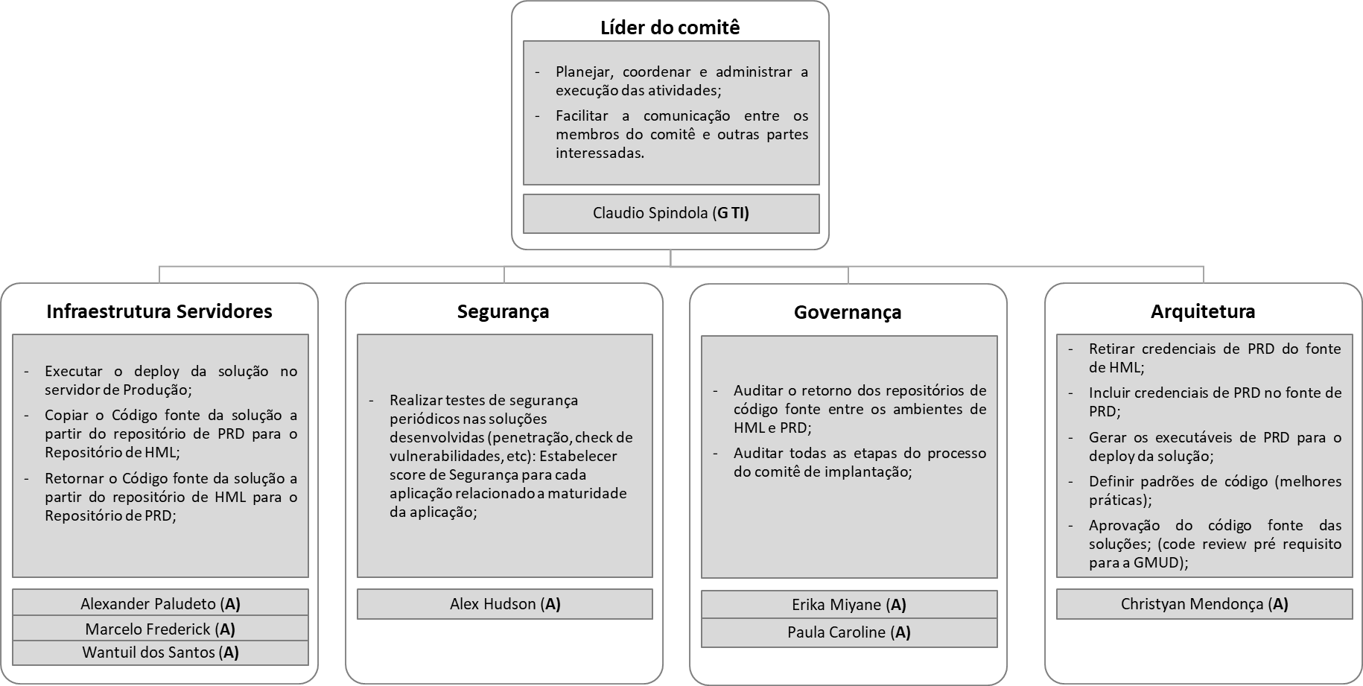
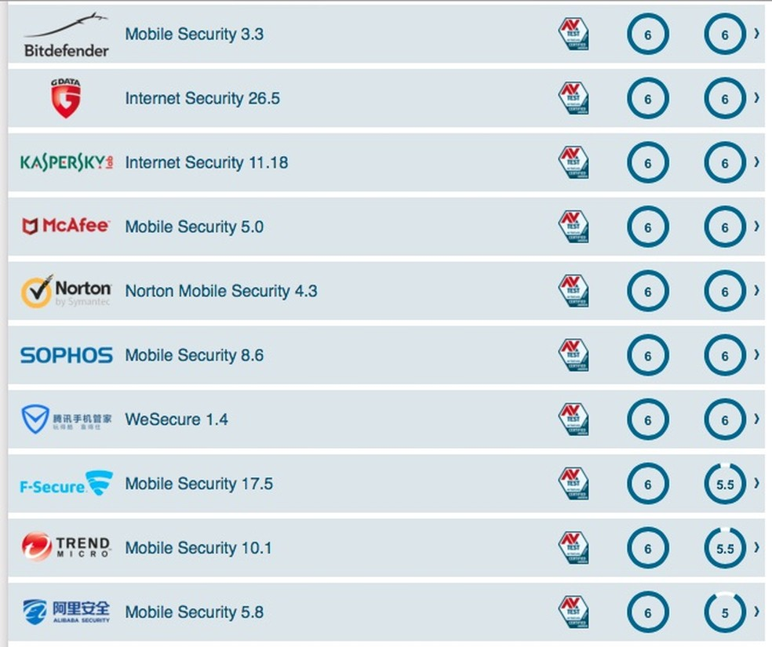
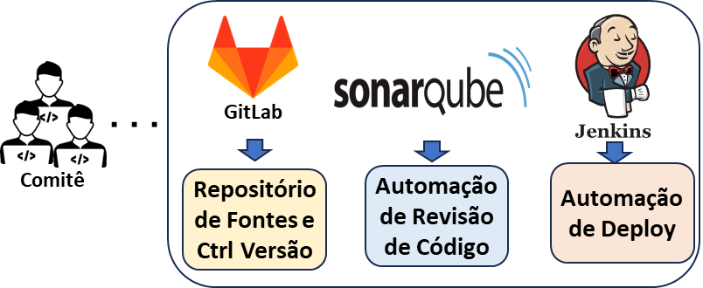
Coordenador do Comitê
Responsabilidades:
Liderar as reuniões do comitê.
Definir a agenda e garantir que todos os pontos sejam discutidos.
Facilitar a comunicação entre os membros do comitê e outras partes interessadas.
Garantir que as decisões sejam documentadas e comunicadas adequadamente.
Monitorar uso de frameworks e componentes de Software de Terceiros nas soluções internas;
PROJETO SHINRAI - MELHORIA GESTÃO DE CREDENCIAIS - MAO
Introdução
TO BE
Page: 8 / 17
Project Team
FUNCIONOGRAMA
PROPOSTA
O que será feito
Estabelecimento de um comitê responsável pelo processo de implantação de código e a regularização das 17 aplicações com credenciais expostas..
Porque
Evitar acesso indevido às credências de banco de dados de PRD;
Organizar e aprimorar os processos de implantação de soluções de software na HDA;
Monitorar e decidir sobre políticas/práticas de implantação de software na HDA;
Garantir o complice das soluções com os padrões estabelecidos pelo departamento em repositórios de fontes, servidores de aplicação, etc;
Onde
DTI HDA.
Quando
de Abr’25 Jul’25.
Quem
Christyan com apoio da gestão do DTI HDA.
Como será feito
Step1: CRIAÇÃO DO COMITÊ NA HDA + REGULARIZAÇÃO DAS 17 APLICAÇÕES;
Aprovação com a Gestão; Criar novas ofertas no pitstop; Revisão dos Repositórios de Código Fonte;
Alteração no fluxo de implantação;
Criação de novos processos;
Participação das áreas de apoio do TI HDA;
Step2: MODERNIZAÇÃO AMBIENTE (COMITE & ESTEIRA DE IMPLANTAÇÃO);
Quanto
R$ 0,00
(OBJETIVOS)
Processo | It | Descrição
1. CodeReview: Assegurar a utilização dos padrões de código definidos, mitigando vulnerabilidades de segurança conhecidas no mercado, eliminando risco de uso ilegal de componentes de software, e automatizando testes. | 1.1 | a) detecção/mapeamento de vulnerabilidades de segurança no cod fonte por aplicação (de acordo com base de conhecimento da SI);
 | 1.2 | b) detecção/mapeamento de componentes/fw de terceiros (free e pagos);
 | 1.3 | c) Avaliação/Mapeamento da arquitetura da Solução (Fw, Linguagens de Prgramação e SGBDs utilizados, Saude do ambiente de Hw/Sw, etc);
 | 1.4 | d) detecção/mapeamento de má práticas de codificação; Obs: futuro: evoluir para qualidade do código e modernização;
2. GMUD: Alterações nos processos | 2.1 | A revisão de código deve ser incluída como critério de Aprovação das implantações das GMUD’s, além dos testes, revisões de código, etc;
Processo | It | KPI’s
1. Checklists e Auditorias: Criar checklists detalhados e processos de auditoria interna para garantir que todas as etapas sejam seguidas. | 1.1 | TTL repositórios de código fonte;
 | 1.2 | TTL de copias de repositório
 | 1.3 | TTL de retorno de repositório
 | 1.4 | TTL demandas serviço para comitê;
 | 1.5 | TTL demandas defendidas code review;
 | 1.6 | TTL demandas implantação prevista;
 | 1.7 | TTL demandas implantadas;
 | 1.8 | TTL Repositórios sem retorno para PRD;
 | 1.9 | Lista dos repositórios sem retorno para PRD com resp, data início e previsão;
Exige necessariamente reuniões formais de decisão, e o principal objetivo é a execução conjunta.
- tem um propósito de longo prazo, voltado para discussões e decisões estratégicas, e não apenas para execução de tarefas específicas. registrar em atas as discussões e decisões tomadas, para garantir transparência e continuidade.
Realizar reuniões formais para discutir e tomar decisões colaborativas sobre políticas e práticas de implantação de solução de software na organização, tendo como principal pilar a execução conjunta.
- realizar reuniões de maneira estruturada e com frequência definida, para discutir questões relevantes e tomar decisões colaborativas.
MODERNIZAÇÃO DO PIPELINE DE IMPLANTAÇÃO DA HDA
- cargos ou funções específicas, como presidente, secretário, entre outros, para facilitar a organização e os processos decisórios.
- A existência de um comitê é definida por um regulamento ou estrutura organizacional que estabelece sua missão, escopo de atuação e duração (quando aplicável).
102ki
A etapa de moderinização consiste na introdução de novos processos às áreas de arquitetura, governança e segurança, além da fundação de estrutura de devops com área de infra.
5. Alteração em Processos e Políticas
a) GMUD: A revisão e avaliação do comitê deve ser incluída como critério de Aprovação das implantações das GMUD’s, além dos testes, revisões de código, etc;
b) Checklists e Auditorias (Opcional): Criar checklists detalhados e processos de auditoria interna para garantir que todas as etapas sejam seguidas.
OK . Processo de Code Review:
a) detecção/mapeamento de vulnerabilidades de segurança no cod fonte por aplicação (de acordo com base de conhecimento da SI);
b) detecção/mapeamento de componentes/fw de terceiros (free e pagos);
c) Avaliação/Mapeamento da arquitetura da Solução (Fw, Linguagens de Prgramação e SGBDs utilizados, Saude do ambiente de Hw/Sw, etc);
d) detecção/mapeamento de má práticas de codificação;
obs:
a) questão: o code review tem poder de rejeição de entregas?
b) futuro: evoluir para qualidade do código e modernização;

Slide 14
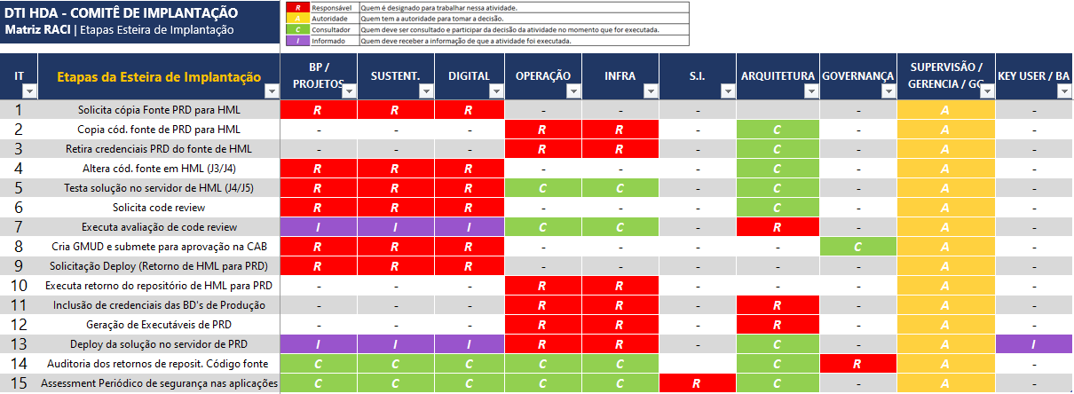
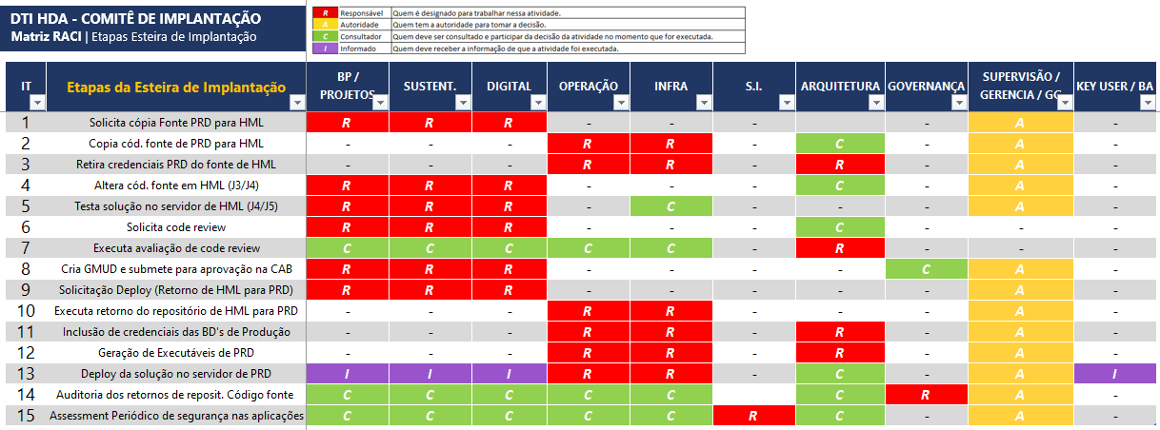
Para garantir a conformidade com os padrões estabelecidos no setor (qualidade, organização, etc) e reduzir problemas na esteira de implantação de software;
Coordenador do Comitê
Responsabilidades:
Liderar as reuniões do comitê.
Definir a agenda e garantir que todos os pontos sejam discutidos.
Facilitar a comunicação entre os membros do comitê e outras partes interessadas.
Garantir que as decisões sejam documentadas e comunicadas adequadamente.
Monitorar uso de frameworks e componentes de Software de Terceiros nas soluções internas;
PROJETO SHINRAI - MELHORIA GESTÃO DE CREDENCIAIS - MAO
Introdução
TO BE
Page: 9 / 17
Project Team
New
New
New
Changed
Changed
Changed
Changed
New
New
As etapas do ciclo de implantação que exigem acesso a informações privilegiadas como credencias estão sendo executadas apenas pelas áreas responsaveis.

Slide 15
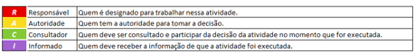
Para garantir a conformidade com os padrões estabelecidos no setor (qualidade, organização, etc) e reduzir problemas na esteira de implantação de software;
Coordenador do Comitê
Responsabilidades:
Liderar as reuniões do comitê.
Definir a agenda e garantir que todos os pontos sejam discutidos.
Facilitar a comunicação entre os membros do comitê e outras partes interessadas.
Garantir que as decisões sejam documentadas e comunicadas adequadamente.
Monitorar uso de frameworks e componentes de Software de Terceiros nas soluções internas;
PROJETO SHINRAI - MELHORIA GESTÃO DE CREDENCIAIS - MAO
Introdução
TO BE
Page: 9 / 17
Matriz RACI | Etapas Esteira de Implantação
Project Team
BEFORE
AFTER
New
New
New
Changed
Changed
Changed
Changed
New
New
O acesso a informações sensiveis do ambiente de produção fica restrito ao time de apoio (comitê de implantação)

Slide 16

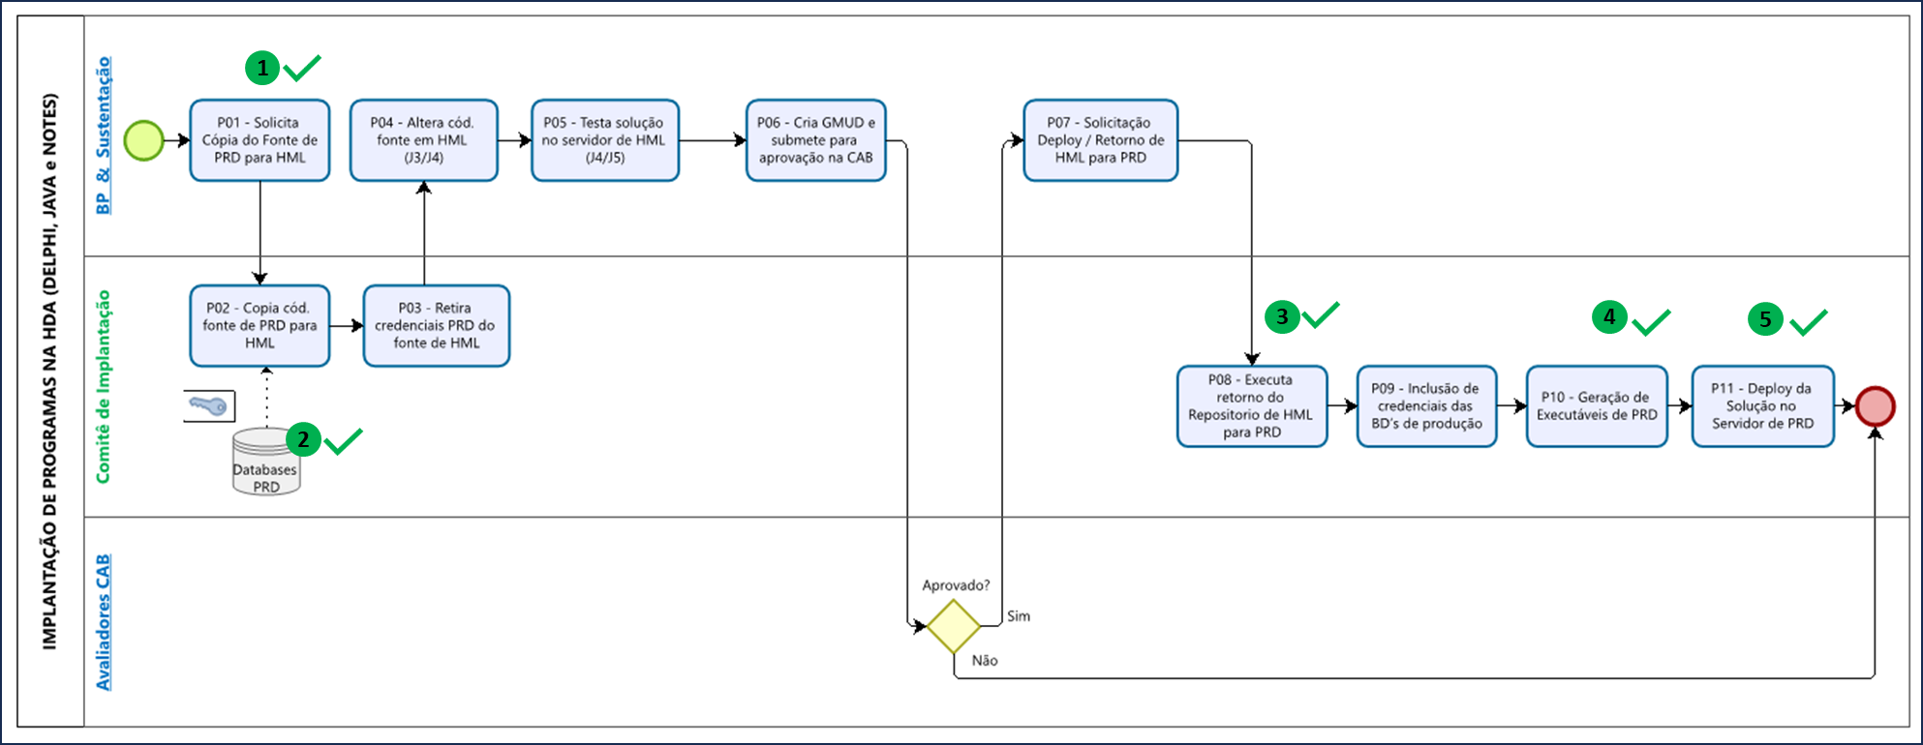



PROJETO SHINRAI - MELHORIA GESTÃO DE CREDENCIAIS - MAO
Project Management
BENEFÍCIOS
Page: 10 / 17
ANALISE DA PROPOSTA
Budget
Principal Entregável
Tarefas do Time Responsável pela Implantação dos Sistemas
Padronização e geração automática e simplificada de relatórios gerenciais dos Indicadores Logísticos do COALI.
Atividades:
OK
Executar o deploy da solução no servidor de Produção;
Copiar o Código fonte da solução a partir do repositório de PRD para o Repositório de HML;
Retornar o Código fonte da solução a partir do repositório de HML para o Repositório de PRD;
Inclusão/Retirada de Credenciais;
Geração de executáveis de PRD para Deploy;
Padronização de código fonte;
a) Cumprimento dos processos de cópia/retorno de repositórios de fontes:
- Retorno de repositórios está atrelado ao processo de implantação;
- Controle da manutenção desses processos (Falta de auditoria do processo);
- Auditoria dos retornos de reposit. Código fonte (Período Mensal faz o levantamento e divulgação dos itens monitorados: HML para PRD)
b) Compilação e geração do executável de PRD independe dos analistas;
- Garantia de que os fontes estão sendo armazenados em repositórios seguros;
- Senhas de BD de produção conhecidas apenas ao time de infra;
c) Organização do ambiente tecnológico;
- Garantia de Padronização do Desenvolvimento (melhores práticas);
- Criar ponto de checagem se o que foi definido nas fases J0/J5 é o mesmo que está sendo implantado (uso dos recursos de Hardware corretos);
- Evitar novas duplicidades de servidores com finalidades comuns (Desperdício de recursos de hiper convergência);
- Criar ponto de checagem de usos de padrões e melhores práticas e para evitar uso ilegal de ferramentas de terceiros;
- Criar ranking de segurança das aplicações da HDA;
Principais Benefícios
BENEFÍCIOS:
OK
Redução das atividades e controles manuais;
Redução do tempo de resposta necessário para atender às variações diárias da operação de abastecimento da logística;
Redução de atrasos no atendimento de R.A.’s;
Redução de parada de linha por falta de peças devido a problemas de controle de material;
Aumentar o volume de informações confiáveis disponíveis em tempo real que apoiem a tomada de decisão;
OK
OK
OK
OK
Melhoria de Eficiência
Representantes:
STEP2
Alexander Paludeto (E)
Reduzir o tempo com tratamento de dados
Marcelo Frederick (E)
Wantuil dos Santos (E)
Christyan Mendonça (E)
STEP3
Erika Miyane (E)
Paula Caroline (E)
Alex Hudson (E)
Aumentar o tempo para analise e tomadas de decisões + assertivas
O novo time responsável pela implantação de SW na HAD possui todas as Skills necessárias para garantir a organização da esteira de implantação

Slide 17
----------------
# Motivo:
- Solicitado Mudança de estratégia de plano de cuttover após prévia com gerencia MAO (regularização de aplicações de forma faseada);
----------------
# Plano de ação:
- Aprovação da Estratégia de Cuttover com a gerencia geral (18/04);
- Formação do comitê de implantação e conclusão da regularização das aplicações envolvidas (30/05);

Slide 18

CRONOGRAMA MACRO
Coordenador do Comitê
Responsabilidades:
Liderar as reuniões do comitê.
Definir a agenda e garantir que todos os pontos sejam discutidos.
Facilitar a comunicação entre os membros do comitê e outras partes interessadas.
Garantir que as decisões sejam documentadas e comunicadas adequadamente.
Monitorar uso de frameworks e componentes de Software de Terceiros nas soluções internas;
PROJETO SHINRAI - MELHORIA GESTÃO DE CREDENCIAIS - MAO
Introdução
CRONOGRAMA
TODAY
Page: 11 / 17
Project Team
P / R | Set/24 |  |  |  | Out/24 |  |  |  | Nov/24 |  |  |  | Dez/24 |  |  |  | Jan/25 |  |  |  | Fev/25 |  |  |  | Mar/25 |  |  |  | Abri/25 |  |  |  | Mai/25 |  |  |  | Jun/25 |  |  |  | Jul/25 |  |  |  | Ago/25
 | S 1 | S 2 | S 3 | S 4 | S 5 | S 6 | S 7 | S 8 | S 9 | S 10 | S 11 | S 12 | S 13 | S 14 | S 15 | S 16 | S 17 | S 18 | S 19 | S 20 | S 21 | S 22 | S 23 | S 24 | S 25 | S 26 | S 27 | S 28 | S 29 | S 30 | S 31 | S 32 | S 33 | S 34 | S 35 | S 36 | S 37 | S 38 | S 39 | S 40 | S 41 | S 42 | S 43 | S 44 | S 45 | S 46 | S 47 | S 48
P
R
P
R
P
R
P
R
P
R
Levantamentos sobre Processos HDA - Apoio para a Equipe HSF
Avaliação Propostas de Solução (problemas de gestão de credenciais encontrados na HDA)
Surgimento de demanda não planejada:
- Revisão Lateral da utilização dos repositórios de código fonte HDA;
- Revisão Lateral do AS-IS esteira de deploy HDA;
- Levantamento de projetos que não estão no controle de objetos;
- Obtenção dos Fontes do Timechecker
Soudan Gerencia HDA
Aprovação prop. Comitê Implantação
Atendimento a Solicitações da Gerencia Geral HDA:
(New)
Devido leadtime de aprovação e execução do chamado para liberação de acessos necessários (21/01 a 11/02);
1º Step: Criação do Comitê de Implantação HDA + Regularização das aplicações com credenciais expostas
Cutover
2º Step: Modernização Ambiente HDA (estrutura comitê e aplicações devops)
Mudança de estratégia de plano de cuttover:
Antes – Regularização em massa das aplicações em 7/04/25;
Depois – Regularização faseada de aplicações até Mai’25;
MOTIVO: Risco de uso indevido das mesmas credenciais em aplicações diversas gerando possibilidade de parada imprevista de serviços na produção.
Concorrência com outros temas:
- Datalake;
- Estrut. Talend;
- Gestão de Rotas;
- Suporte BP (Avaliação Arquitetura Fase J0): 12 temas;
- Visita Arquiteto HSF;
- HCNC;
- Comite Transf Digital HCNC;
(Extra Shinrai)
Cutover
Legenda:
PLAN
REVISADO
REAL
TERM. ATRASO
ANDAMENTO ATRASO
HOLD
Go live
Plano de Execução 1º Step (Escopo Shinrai)
Soudan
com Claudio (G)
Soudan
com Claudio (G)
Soudan / Aprovação
com Ricardo (GG)
Priorização com Supervisores
Regularização das aplicações (analistas)
Divulgação do novo processo do Comitê de Implantação (Analistas)
O projeto iniciou em dez/24 na HDA e terá a implantação da solução dividida em 2 steps previstos para ocorrerem em mai/25 (atendimento escopo Shinrai), e em ago/25.
Será planejado após conclusão do App
Notes:
Os temas que vão se estender após o shinrai continuarão a ser acompanhados até sua finalização.

Slide 19


PROJETO SHINRAI - MELHORIA GESTÃO DE CREDENCIAIS - MAO
U0 Business Area
PLANO DE CUTOVER
Page: 12 / 17
Situação Atual
Step 1 – a) Regularização das aplicações
9 Sistemas
Soudan
com Claudio (G)
Soudan
com Claudio (G)
Soudan / Aprovação
com Ricardo (GG)
Priorização com Supervisores
Regularização das aplicações (analistas)
Divulgação do novo processo do Comitê de Implantação (Analistas)
Go live
Go live
IT | TEMA | RECURSOS | 102Ki
 |  |  | ABR | MAI | JUN | JUL | AGO | SET | OUT | NOV
1 | Paineis da Produção | (Christyan) / Infra
2 | Paineis do Motor (Power Train) | (Christyan) / Infra
3 | Paineis Shelflife (Ontime Step 1) | (Christyan) / Infra
4 | DCR-e | Anderson / Infra
5 | NPI | Gabriela / Infra
6 | Sistema de Relatórios Gerenciais Expedição | (Christyan) / Infra
7 | Job EDI Spincast | Wesley / Infra
8 | SGM | Wesley / Infra
9 | Notes | (Alan) / Infra
Go live
Go live
Go live
18 ~ 19/04
18 ~ 19/04
Cronograma
18 ~ 19/04
25 ~ 26/04
25 ~ 26/04
02 ~ 03/05
09 ~ 10/05
09 ~ 10/05
16 ~ 17/05
O Cutover está planejado para ocorrer entre às sextas-feiras e sábados dos meses de abril e maio, em momentos em que a produção da fabrica esteja paralisada.
23 ~ 24/05
Digital
NewSic

Slide 20
PROJETO SHINRAI - MELHORIA GESTÃO DE CREDENCIAIS - MAO
Project Management
PLANO DE CUTOVER
Page: 13 / 17
Step 1 – a) Regularização das aplicações
Schedule
Activities | Time | Respons. | Abr’25 | Abr’25
 |  |  | SEG | TER | QUA | QUI | SEX | SAB | DOM | SEG
1. Preparação | - | -
1.1. Revisa permissões de acesso aos repositórios de PRD das 17 app | 07:30 ~ 16:45 | Infra (Servidores)
1.2. Criar folders GPWORK e GPPROD p/ 17 app | 07:30 ~ 16:45 | Infra (Servidores)
1.3. Alinhamento do processo com analistas resp pelas 17 app | 07:30 ~ 16:45 | Christyan(TI);
1.4. Criação e Aprovação da documentação de Implantação (J4, J5, GMUD) | 07:30 ~ 16:45 | Christyan e Analistas (BP/Sustentação);
1.5. Executa o retorno dos 17 repositórios de HML para PRD | 07:30 ~ 16:45 | Infra (Servidores)
1.6. Instalação das IDE’s e ferramentas necessárias para compilação das 17 aplicações nas maquinas do time e teste de acesso aos fontes | 07:30 ~ 16:45 | Christyan e Infra (Servidores)
1.7. Disparar comunicado de manutenção nas 17 aplicações para as áreas de negócio envolvidas | 07:30 ~ 16:45 | Christyan e Analistas (BP/Sustentação);
1.8. Levantar todas as credencias que serão ajustadas | 07:30 ~ 16:45 | Christyan e Infra (Servidores)
2. Execução | - | -
2.1. Altera as credencias de PRD das 17 app e atualiza cofre de senhas | 15:10 ~ 15:30 | Infra (Servidores)
2.2. Altera fontes de PRD das 17 aplicações inserindo as credenciais de PRD que foram alteradas | 15:10 ~ 16:00 | BP e Infra (Servidores)
2.3. Compila 17 aplicações (geração dos executáveis para deploy em PRD) | 16:00 ~ 16:30 | Christyan
2.4 Deploy em PRD (backup dos executáveis anteriores) | 16:00 ~ 17:00 | Infra (Servidores)
2.5. Validação do Deploy (Check da Implantação, Teste de acesso e execução da aplicação, navegação no ambiente e realização de algumas operações das funcionalidades da solução) | 17:00 ~ 17:30 | BP e Infra (Servidores)
2.6. Ações para correção de falhas | 17:30 ~ 18:00 | BP e Infra (Servidores)
3. Validação e Liberação do Sistema | - | -
3.1. Reunião para confirmação do GO ou realização de Rollback | 18:00 ~ 18:15 | BP e Infra (Servidores)
3.2. Liberação do sistema e início da operação assistida (Acompanhamento do ambiente ) | 18:15 | BP e Infra (Servidores)
Será feito posteriormente também para todas as aplicações do DTI
- Risco de Impactos: Outras aplicações da fábrica que estejam utilizando as mesmas credenciais dessas 17 aplicações de forma indevida e desconhecida;
- Probabilidade: Moderada;
- Plano de Ação: Não ajustar credencias de aplicações nesse cenário até a regularização;
A janela para execução nas sextas-feiras é entre às 5h AM e 7h AM. Aos sábados a janela deve ser iniciada após o termino da produção do dia.

Slide 21
PROJETO SHINRAI - MELHORIA GESTÃO DE CREDENCIAIS - MAO
Project Management
PLANO DE ROLLBACK
Page: 14 / 17
Step 1 – a) Regularização das aplicações
Schedule
Activities | Time | Respons. | Abr’25 ~ Mai’25
 |  |  | SAB | DOM | SEG
1. Retorna as credencias de PRD das 17 app para valor anterior e atualiza cofre de senhas | 16:30 ~ 16:45 | Infra (Servidores)
2. Deploy (Retorna o executável anterior das 17 aplicações para o ambiente de PRD) | 16:45 ~ 17:45 | Infra (Servidores)
3. Altera fontes de PRD das 17 aplicações inserindo as credenciais de antigas (apenas para retorno do estado anterior) | 16:30~17:30 | Christyan (TI)
4. Check do ambiente restaurado | 17:45 ~ 18:00 | Christyan (TI)
5. Teste de validação do ambiente restaurado (navegação no ambiente e realização de algumas operações com processos pré-existentes) | 18:00 ~ 18:30 | Christyan (TI)
6. Reunião para confirmação da liberação do sistema restaurado. | 18:30 ~ 18:45 | Christyan e Infra (Servidores)
7. Liberação do sistema e início da operação assistida (Acompanhamento do ambiente ) | 18:45 | Christyan e Infra (Servidores)
PPA’s Definidos
Reativar sistemas antigos. (Não afetará a operação dos departamentos envolvidos).
Caso ocorra algum problema em produção que seja necessário realizar o RollBack de alguma das 17 aplicações, os sistemas antigos serão reativados e as operações da fábrica NÃO serão afetadas.
.

Slide 22
PROJETO SHINRAI - MELHORIA GESTÃO DE CREDENCIAIS - MAO
Project Management
PLANO DE CUTOVER
Page: 15 / 17
Schedule
Step 1 – Criação do Comitê de Implantação HDA
Step 2 – Modernização Ambiente HDA (estrutura comitê e aplicações devops)
Além da regularização das 17 aplicações, ainda temos outros 2 planos de Cutover

Slide 23
PROJETO SHINRAI - MELHORIA GESTÃO DE CREDENCIAIS - MAO
Project Management
PLANO DE CUTOVER
Page: 15 / 17
Schedule
Step 1 – b) Criação do Comitê de Implantação HDA (inicialmente só com arquitetura e infra)
Activities | Respons. | Mai’25
 |  | 1ª Quinzena | 2ª Quinzena
1. Preparação | -
1.1. Revisar permissões de acesso aos repositórios de PRD de todas aplicações do DTI | Infra (Servidores)
1.2. Atualizar padrões de serviço de implantação de software do DTI | Governança
1.3. Criar folders GPWORK e GPPROD p/ todas as aplicações do DTI | Infra (Servidores)
1.4. Instalação das IDE’s e ferramentas necessárias para compilação de todas as aplicações do DTI nas maquinas do time e teste de acesso aos fontes | Christyan e Infra (Servidores)
1.5. Criar novas ofertas no pitstop: a) Solicita cópia Fonte PRD para HML; b) Solicitação Deploy com Retorno de HML para PRD; c) Solicitação Deploy Sem Retorno de HML para PRD; | Christyan e Infra (Servidores)
1.6. Criação do repositório de fontes GPPROD_TEMP | Infra (Servidores)
1.7. Elaborar material para treinamento | Christyan
2. Implantação | -
2.1. Realizar treinamento e Disparar comunicado para analistas DTI | Christyan
2.2. Liberação do início da operação assistida (Acompanhamento dos novos processos do Comitê de Implantação) | Claudio Spindola (G)
Nome da tarefa
Definição de Processos
Definição Fluxo de Cópia/Retorno de repositorio de codigo fonte
Atualizar padrões de serviço
Preparação do Ambiente
Instalação das IDE's nas maquinas dos integrantes dos comitês
Criar nova oferta no pitstop
Solicita cópia Fonte PRD para HML
Solicitação Deploy (Retorno de HML para PRD)
Solicitação Deploy (Sem Retorno de HML para PRD)
Revisao dos Repositorios de Codigo Fonte
Criação do repositorio de fontes GPPROD_TEMP
Revisão de permissões de acesso aos folders GPWORK, GPPROD e GPPROD_TEMP
Treinamento
Preparar material para treinamento
Treinamento no DTI HDA
Alterações de Credenciais de todas as outras aplicações de TI serão realizadas a medida que elas passarem por novas implantações.
O Cutover está planejado para a 2ª quinzena de mai’25

Slide 24
PROJETO SHINRAI - MELHORIA GESTÃO DE CREDENCIAIS - MAO
Project Management
PLANO DE CUTOVER
Page: 16 / 17
Step 2 – Modernização Ambiente HDA
Schedule
Activities | Respons. | Jun’25 | Jul’25 | Ago’25
1. Estrutura do Comitê | -
1.1. Criação Processo CodeReview (arquitetura) | Christyan
1.2. Criação Processo Auditoria (governança) | Christyan e Governança
1.3. Criação Processo Ranking Segurança (S.I.) | Christyan e Segurança da Informação
2. Esteira de Implantação [Aplicações Devops] | -
2.1. Implantação do GitLab (Repositórios de Código Fontes e Ctrl de Versão) | Christyan e Infra (Servidores)
2.2. Implantação do SonarCube (Automação da Revisão de Código) | Christyan e Infra (Servidores)
2.3 Implantação do Jenkings (Automação de Deploy) | Christyan e Infra (Servidores)
Nome da tarefa
Definição de Processos
Definição Fluxo de Cópia/Retorno de repositorio de codigo fonte
Atualizar padrões de serviço
Preparação do Ambiente
Instalação das IDE's nas maquinas dos integrantes dos comitês
Criar nova oferta no pitstop
Solicita cópia Fonte PRD para HML
Solicitação Deploy (Retorno de HML para PRD)
Solicitação Deploy (Sem Retorno de HML para PRD)
Revisao dos Repositorios de Codigo Fonte
Criação do repositorio de fontes GPPROD_TEMP
Revisão de permissões de acesso aos folders GPWORK, GPPROD e GPPROD_TEMP
Treinamento
Preparar material para treinamento
Treinamento no DTI HDA
O Cutover está planejado para a 2ª quinzena de Ago’25

Slide 25
MELHORIA NA GESTÃO DE CREDENCIAIS - MAO
IT EDB 2W - IT HDA MAO
Page: 17 / 17
REQUEST
OBJETIVO DA REUNIÃO: Apresentar a propostas de Criação do Comitê de Implantação de Software para a HDA Obter aprovação da estratégia de implantação do tema na HDA; Obter direcionamentos; |  | APROVADORES: Ricardo Bandeira (IT General Manager) Claudio Spindola (IT Manager) | APRESENTADOR: Christyan Mendonça (E Arquitetura)
TÓPICOS DA APRESENTAÇÃO: | REQUEST PARA APROVADORES
ORGANOGRAMA
RECAP
SITUAÇÃO ATUAL
SITUAÇÃO PROPOSTA
BENEFÍCIOS
CRONOGRAMA
ORGANOGRAMA
RECAP
SITUAÇÃO ATUAL
SITUAÇÃO PROPOSTA
BENEFÍCIOS
CRONOGRAMA
PLANO DE CUTTOVER
PLANO DE ROLLBACK
Q&A
Autorização para implantar a proposta apresentada para a HDA de acordo com o cronograma informado:
Regularização das 17 aplicações - Step1 a)
Criação do Comitê de Implantação da HDA + Mudanças no fluxo de implantações na HDA – Step 1 b)
Modernização da esteira de implantação da HDA – Step 2;
Totalizando R$ 0,00 Período: 5 meses
Solicitamos aprovação do J0 para seguir com as atividades de
Implementação/deploy da arquitetura AWS/Databricks [ DESPESA R$ 383.796,35 ]
Migração dashboards Redshift para Databricks [ INVESTIMENTO R$ 205.111,74 ]
Compartilhar com as áreas a necessidade de solicitação de licenças Power BI
Totalizando R$ 588.908,09

Slide 26
6/6
Information Technology
Architecture
Questions & Appointments

Slide 27
PROJETO SHINRAI - MELHORIA GESTÃO DE CREDENCIAIS - MAO
Project Management
PLANO DE CUTOVER
Page: 13 / 17
Step 1 – a) Regularização das 17 aplicações
Schedule
Activities | Time | Respons. | Mar’25 | Abr’25
 |  |  | 1 – 31 | TER | 02 – Q | 03 – Q | 04 – S | 05 – S | 06 – D | 07 – S
1. Preparação | - | -
1.1. Revisa permissões de acesso aos repositórios de PRD das 17 app | 07:30 ~ 16:45 | Infra (Servidores)
1.2. Criar folders GPWORK e GPPROD p/ 17 app | 07:30 ~ 16:45 | Infra (Servidores)
1.3. Alinhamento do processo com analistas resp pelas 17 app | 07:30 ~ 16:45 | Christyan(TI);
1.4. Criação e Aprovação da documentação de Implantação (J4, J5, GMUD) | 07:30 ~ 16:45 | Christyan e Analistas (BP/Sustentação);
1.5. Executa o retorno dos 17 repositórios de HML para PRD | 07:30 ~ 16:45 | Infra (Servidores)
1.6. Instalação das IDE’s e ferramentas necessárias para compilação das 17 aplicações nas maquinas do time e teste de acesso aos fontes | 07:30 ~ 16:45 | Christyan e Infra (Servidores)
1.7. Disparar comunicado de manutenção nas 17 aplicações para as áreas de negócio envolvidas | 07:30 ~ 16:45 | Christyan e Analistas (BP/Sustentação);
1.8. Levantar todas as credencias que serão ajustadas | 07:30 ~ 16:45 | Christyan e Infra (Servidores)
2. Execução | - | -
2.1. Altera as credencias de PRD das 17 app e atualiza cofre de senhas | 15:10 ~ 15:30 | Infra (Servidores)
2.2. Altera fontes de PRD das 17 aplicações inserindo as credenciais de PRD que foram alteradas | 15:10 ~ 16:00 | Christyan e Infra (Servidores)
2.3. Compila 17 aplicações (geração dos executáveis para deploy em PRD) | 16:00 ~ 16:30 | Christyan
2.4 Deploy em PRD (backup dos executáveis anteriores) | 16:00 ~ 17:00 | Christyan e Infra (Servidores)
2.5. Validação do Deploy (Check da Implantação, Teste de acesso e execução da aplicação, navegação no ambiente e realização de algumas operações das funcionalidades da solução) | 17:00 ~ 17:30 | Christyan e Infra (Servidores)
2.6. Ações para correção de falhas | 17:30 ~ 18:00 | Christyan e Infra (Servidores)
3. Validação e Liberação do Sistema | - | -
3.1. Reunião para confirmação do GO ou realização de Rollback | 18:00 ~ 18:15 | Christyan e Infra (Servidores)
3.2. Liberação do sistema e início da operação assistida (Acompanhamento do ambiente ) | 18:15 | Christyan e Infra (Servidores)
Será feito posteriormente também para todas as aplicações do DTI (a ser planejado)
- Risco de Impactos: Outras aplicações da fábrica que estejam utilizando as mesmas credenciais dessas 17 aplicações de forma indevida e não mapeada;
- Probabilidade: Moderada;
- Plano de Ação: Não ajustar credencias de aplicações nesse cenário até a regularização;
O Cutover está planejado para o dia 05/04/24 (sábado)

Slide 28
PROJETO SHINRAI - MELHORIA GESTÃO DE CREDENCIAIS - MAO
Project Management
PLANO DE ROLLBACK
Page: 14 / 17
Step 1 – a) Regularização das 17 aplicações
Schedule
Activities | Time | Respons. | Abr’25
 |  |  | 05 - S | 06 – D | 07 - S
1. Retorna as credencias de PRD das 17 app para valor anterior e atualiza cofre de senhas | 16:30 ~ 16:45 | Infra (Servidores)
2. Deploy (Retorna o executável anterior das 17 aplicações para o ambiente de PRD) | 16:45 ~ 17:45 | Infra (Servidores)
3. Altera fontes de PRD das 17 aplicações inserindo as credenciais de antigas (apenas para retorno do estado anterior) | 16:30~17:30 | Christyan (TI)
4. Check do ambiente restaurado | 17:45 ~ 18:00 | Christyan (TI)
5. Teste de validação do ambiente restaurado (navegação no ambiente e realização de algumas operações com processos pré-existentes) | 18:00 ~ 18:30 | Christyan (TI)
6. Reunião para confirmação da liberação do sistema restaurado. | 18:30 ~ 18:45 | Christyan e Infra (Servidores)
7. Liberação do sistema e início da operação assistida (Acompanhamento do ambiente ) | 18:45 | Christyan e Infra (Servidores)
PPA’s Definidos
Reativar sistemas antigos. (Não afetará a operação dos departamentos envolvidos).
Caso ocorra algum problema em produção que seja necessário realizar o RollBack de alguma das 17 aplicações, os sistemas antigos serão reativados e as operações da fábrica não serão afetadas.
.

Slide 29
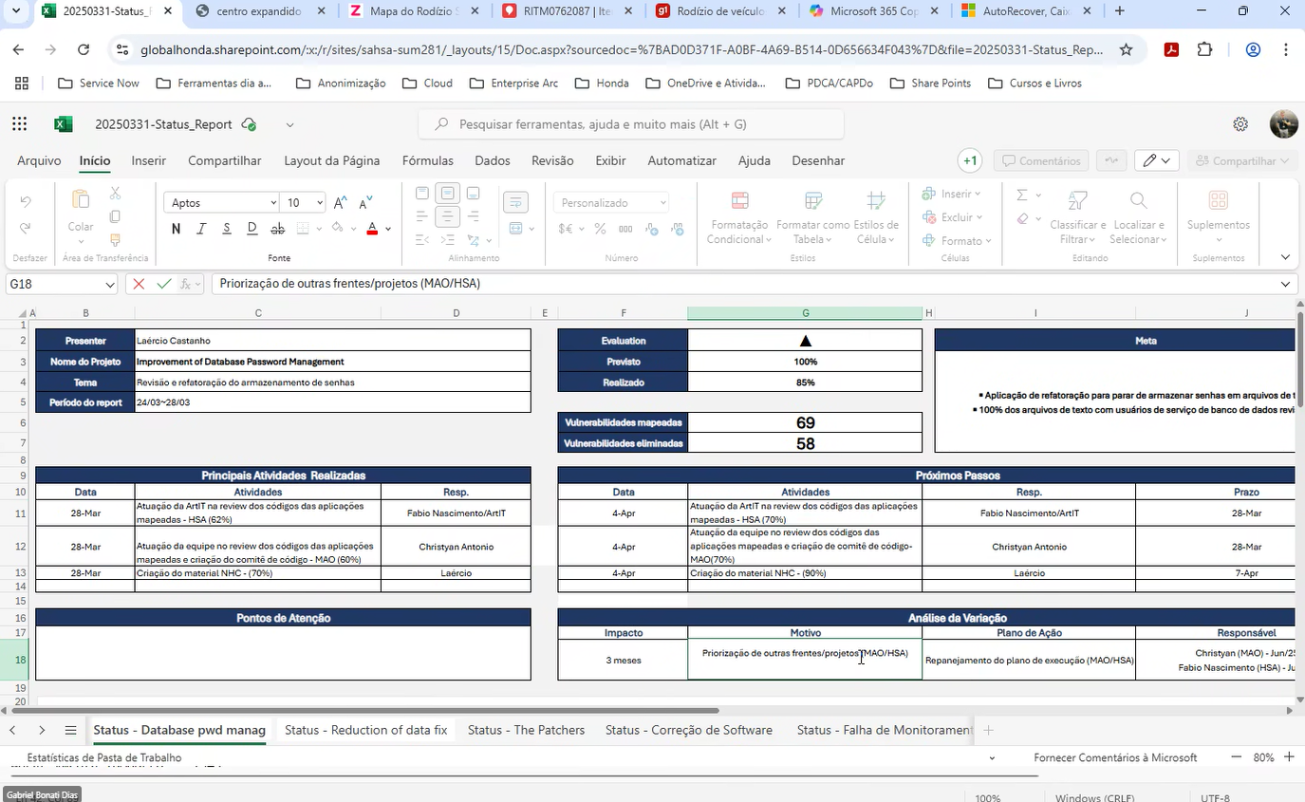
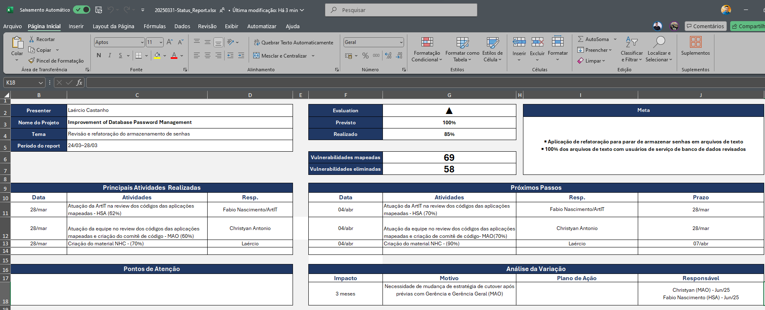
- Estamos trabalhando para finalizar esse tema o quanto antes.
- De set a Dez, apoiei o Laercio nos levantamentos no lado de MAO. Em dez, fui informado da necessidade de definir uma solução. Em jan aprovamos a ideia da solução num soudan com a gerencia. De fev a mar estivemos trabalhando no refinamento e detalhes dessa proposta de solução.
- Concluímos os conceitos de estruturação e o plano de implantação desse tema, tanto para o comitê quanto para regularização das aplicações ().
- Estamos em fase de Soudan com os gerentes. No entanto, durante alguns desse soudans, foi solicitado uma mudança de estratégia de cuttover, pra que ela seja feita de forma faseada. As prox fases é divulgação das mudanças para a supervisão, e posteriormente comunicado para os analistas sobre a mudança nos processos.
----------------
# Motivo:
- Solicitado Mudança de estratégia de plano de cuttover após prévia com gerencia MAO (regularização de aplicações de forma faseada);
----------------
# Plano de ação:
- Aprovação da Estratégia de Cuttover com a gerencia geral (18/04);
- Formação do comitê de implantação e conclusão da regularização das aplicações envolvidas (30/05);
Plano de ação (É a recomendação do Claudio):
Implantação faseada..... Assim e assim e assim....
Ou, ações para evitar o problema.
Fazer soudans para definição dos cronogramas (antecipadamente);
O . No cronograma deles estava previsto para concluir tudo até 31/03. Porém, o cronograma de atividades da HDA está prevendo entregas faseadas até jul. Então Vamos ter que apresentar variação no nosso lado.
O . Inclusive na primeira semana de março, eu reportei que nao iriamos concluir em mar que iriamos extender, mas isso não foi apresentado nas reuniões de status com diretoria, pq eles se basearam só no cronograma "orb" deles, qu dizia que ainda estavam no prazo.
O . Porém, como não sinalizei pro Jean ou pra outro gestor seja da HDA ou do proprio shinrai, agora vou ter que assumir como se o gap do cronograma fosse meu.
O . Negociar com Laercio para replanejar o tema para não apresentar variação:
O . Avaliar impacto da implantação HDA no projeto Shinrai; Tem que dar como avanço no progresso ou concluido. Não pode aparecer parado;

Slide 30
Propósito e Objetivos
a) Propósito: Organizar o processo de entrega e implantação de código no DTI HDA, aprimorando o seu ciclo de implantação de sistemas.
b) Objetivos:
1) Gerenciar o acesso a senhas de BD’s de produção e evitar acesso direto de BP’s e Desenv.;
2) Revisão de uso illegal de ferramentas de terceiros, entre outros; código a fim de mitigar despadronização, vulnerabilidades de segurança,
3) Garantir o complice com os padrões estabelecidos pelo departamento em repositórios de fontes, servidores de aplicação, etc;
O . Porque Comitê ao inves de simplesmente definir atividades para times de infra e arquitetura?
R: Por alguns fatores:
a) Uma das missões da arquitetura é a gestão e padronização do ambiente tecnologico da HDA, porém, o time não possui recursos suficientes para operacionalização dessa tarefa;
b) O time de infra possui os acessos necessários para implantação na HDA, porém, não possui skills para execução de todas as tarefas dessa demanda;
c) Cultura Devops: O time de infra precisa começar a atuar dentro da padronização tecnológica fomentada pelo time de arquitetura, juntos automatizando os processos de integração e entrega continua? zelando pelo retorno dos repositorios, ;
d) Temos alguns processos que estão abandonados: cópia/retorno de repositório de código fonte, revisão de código, ;
4. Plano de Ação :
Definir e documentar as funções de cada membro das equipes envolvidas para evitar ambiguidades;
Documentar os fluxos de trabalho do comitê para garantir consistência;
Obter aprovação da gestão TI HDA;
Regularizar retorno de repositórios das 17 aplicações;
Revisão de permissões de acesso aos repositórios de código fonte de produção;
Revisão e alteração de senhas de BD’s de Produção + Alteração nos fontes das 17 aplicações + deploy;
Instalação / configuração de IDE’s nas maquinas dos membros do comitê estabelecido;
5. Alteração em Processos e Políticas
a) GMUD: A revisão e avaliação do comitê deve ser incluída como critério de Aprovação das implantações das GMUD’s, além dos testes, revisões de código, etc;
b) Checklists e Auditorias (Opcional): Criar checklists detalhados e processos de auditoria interna para garantir que todas as etapas sejam seguidas.
O . KPI's de Controle:
. TTL repositórios de código fonte;
. TTL de copias de repositório
. TTL de retorno de repositório
. TTL demandas serviço para comitê;
. TTL demandas defendidas code review;
. TTL demandas implantação prevista;
. TTL demandas implantadas;
. TTL Repositórios sem retorno para PRD;
. Lista dos repositórios sem retorno para PRD com resp, data início e previsão;
OK . Processo de Code Review:
a) detecção/mapeamento de vulnerabilidades de segurança no cod fonte por aplicação (de acordo com base de conhecimento da SI);
b) detecção/mapeamento de componentes/fw de terceiros (free e pagos);
c) Avaliação/Mapeamento da arquitetura da Solução (Fw, Linguagens de Prgramação e SGBDs utilizados, Saude do ambiente de Hw/Sw, etc);
d) detecção/mapeamento de má práticas de codificação;
obs:
a) questão: o code review tem poder de rejeição de entregas?
b) futuro: evoluir para qualidade do código e modernização;

Slide 31
OK . Organograma do comitê;
OK . Processo de Code Review:
a) detecção/mapeamento de vulnerabilidades de segurança no cod fonte por aplicação (de acordo com base de conhecimento da SI);
b) detecção/mapeamento de componentes/fw de terceiros (free e pagos);
c) Avaliação/Mapeamento da arquitetura da Solução (Fw, Linguagens de Prgramação e SGBDs utilizados, Saude do ambiente de Hw/Sw, etc);
d) detecção/mapeamento de má práticas de codificação;
obs:
a) questão: o code review tem poder de rejeição de entregas?
b) futuro: evoluir para qualidade do código e modernização;
O . Porque Comitê ao inves de simplesmente definir atividades para times de infra e arquitetura?
R: Por alguns fatores:
a) Uma das missões da arquitetura é a gestão e padronização do ambiente tecnológico da HDA, porém, o time não possui recursos suficientes para operacionalização dessa tarefa;
b) O time de infra possui os acessos necessários para implantação na HDA, porém, não possui skills para execução de todas as tarefas dessa demanda;
c) Cultura Devops: O time de infra precisa começar a atuar dentro da padronização tecnológica fomentada pelo time de arquitetura, juntos automatizando os processos de integração e entrega continua? zelando pelo retorno dos repositorios, ;
d) Temos alguns processos que estão abandonados: cópia/retorno de repositório de código fonte, revisão de código, ;
OK . Funcionograma do comitê (cargo/atividades)
O . KPI's de Controle:
. TTL repositórios de código fonte;
. TTL de copias de repositório
. TTL de retorno de repositório
. TTL demandas serviço para comitê;
. TTL demandas defendidas code review;
. TTL demandas implantação prevista;
. TTL demandas implantadas;
. TTL Repositórios sem retorno para PRD;
. Lista dos repositórios sem retorno para PRD com resp, data início e previsão;

Slide 32
Com base na descrição que você forneceu, essa união dos times para executar tarefas específicas de implantação de software não se enquadra exatamente como um comitê ou uma comissão, conforme as definições tradicionais.
Em vez disso, essa união pode ser melhor descrita como uma **equipe ou força-tarefa interdisciplinar**. Aqui está o motivo:
- **Comitê**: Normalmente é focado em discussões, deliberações e tomadas de decisão de caráter contínuo ou estratégico, o que não parece ser o caso aqui.
- **Comissão**: Geralmente é formada para um propósito temporário e investigativo ou com um objetivo claramente definido e prazo específico. Embora haja semelhanças na temporariedade, o foco em execução direta de tarefas não é típico de uma comissão.
Uma força-tarefa, por outro lado, é formada por membros de diferentes equipes ou especialidades (como arquitetura e infraestrutura) para **colaborar em atividades específicas**, como no caso descrito. Não exige necessariamente reuniões formais de decisão, e o principal objetivo é a execução conjunta.
Se preferir, essa união pode ser chamada de **parceria colaborativa ou equipe de projeto**, dependendo da cultura organizacional. Isso faz sentido para você? 😊
Para que essa união dos times fosse caracterizada como um **comitê**, seria necessário incorporar alguns elementos principais que definem um comitê, como:
1. **Objetivo mais estratégico ou contínuo**: Um comitê geralmente tem um propósito de longo prazo, voltado para discussões e decisões estratégicas, e não apenas para execução de tarefas específicas. Nesse caso, poderia ser algo como um "Comitê de Segurança da Informação" responsável por monitorar e decidir sobre políticas e práticas de segurança na organização.
2. **Reuniões regulares e formais**: Um comitê tende a realizar reuniões de maneira estruturada e com frequência definida, para discutir questões relevantes e tomar decisões colaborativas.
3. **Papéis e responsabilidades bem definidos**: Os membros de um comitê geralmente têm cargos ou funções específicas, como presidente, secretário, entre outros, para facilitar a organização e os processos decisórios.
4. **Documentação de decisões**: Um comitê costuma registrar em atas as discussões e decisões tomadas, para garantir transparência e continuidade.
5. **Mandato claro**: A existência de um comitê é definida por um regulamento ou estrutura organizacional que estabelece sua missão, escopo de atuação e duração (quando aplicável).
Se esses elementos fossem adicionados à união dos times, ela se encaixaria melhor na definição de um comitê. Caso contrário, sem essas características, ela continua mais próxima de uma força-tarefa ou equipe colaborativa focada na execução. Faz sentido para você? 😊
Um comitê e uma comissão são grupos formados para realizar tarefas específicas ou tomar decisões. No entanto, há diferenças sutis entre eles:
- **Comitê**: É geralmente um grupo permanente, formado para discutir, deliberar e decidir sobre assuntos contínuos ou estratégicos dentro de uma organização, empresa ou governo. Um exemplo clássico seria o Comitê de Ética, que analisa questões éticas regularmente.
- **Comissão**: É mais frequentemente um grupo temporário, criado para cumprir uma tarefa específica ou investigar um tema pontual. Uma vez que o objetivo é concluído ou o prazo termina, a comissão pode ser dissolvida. Por exemplo, uma Comissão de Inquérito é formada para investigar uma ocorrência específica.
A principal diferença está na **durabilidade e no propósito**. Um comitê é mais estável e contínuo, enquanto uma comissão é mais voltada para propósitos e prazos definidos.
Se precisar de mais detalhes ou exemplos, é só me avisar! 😊
Exige necessariamente reuniões formais de decisão, e o principal objetivo é a execução conjunta.
- tem um propósito de longo prazo, voltado para discussões e decisões estratégicas, e não apenas para execução de tarefas específicas. registrar em atas as discussões e decisões tomadas, para garantir transparência e continuidade.
- realizar reuniões de maneira estruturada e com frequência definida, para discutir questões relevantes e tomar decisões colaborativas.
- monitorar e decidir sobre políticas e práticas de implantação de solução de software na organização.
- cargos ou funções específicas, como presidente, secretário, entre outros, para facilitar a organização e os processos decisórios.
- A existência de um comitê é definida por um regulamento ou estrutura organizacional que estabelece sua missão, escopo de atuação e duração (quando aplicável).

Slide 33
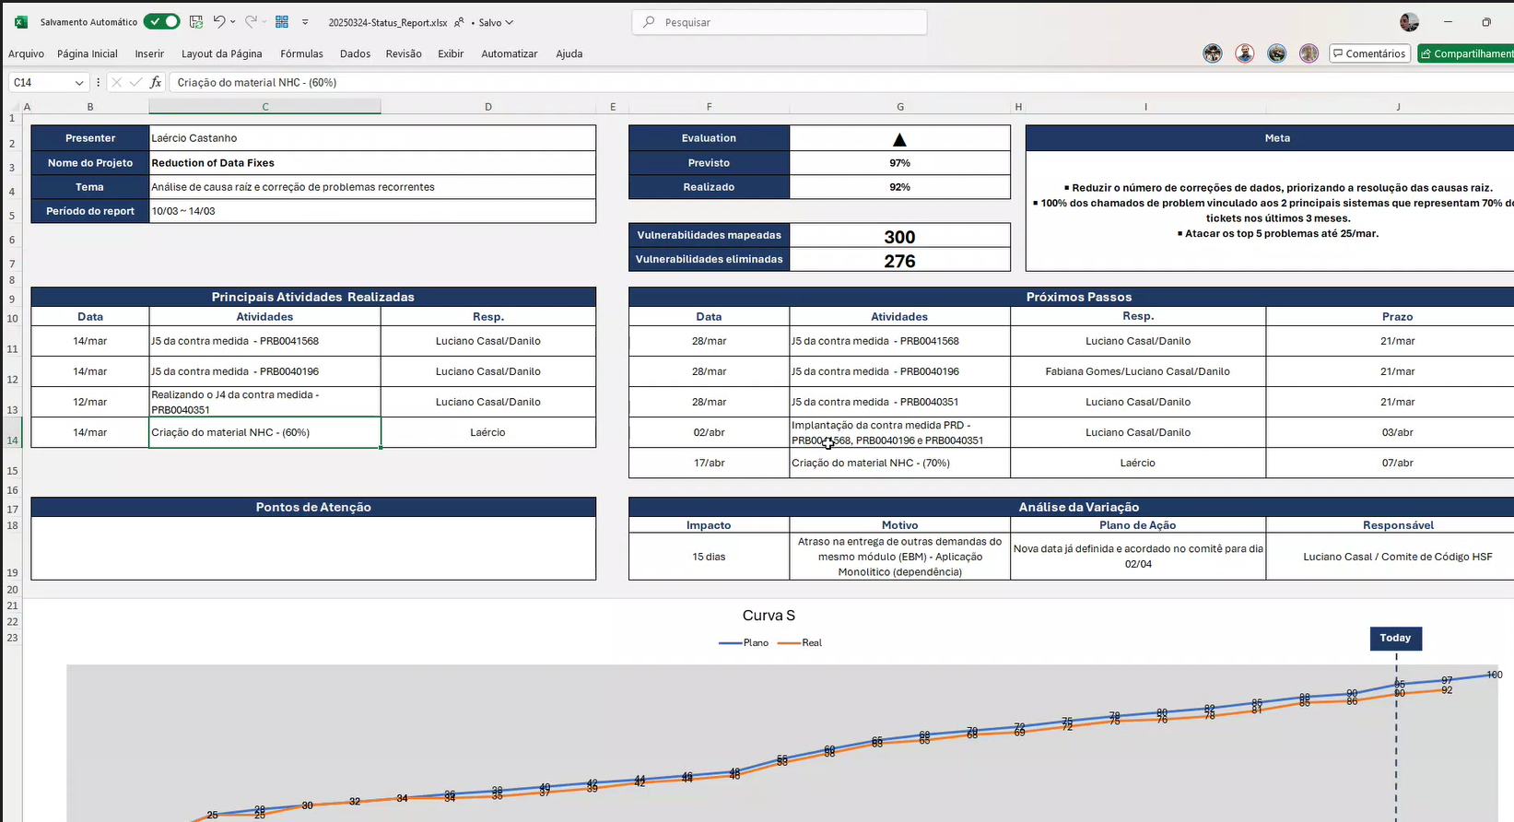
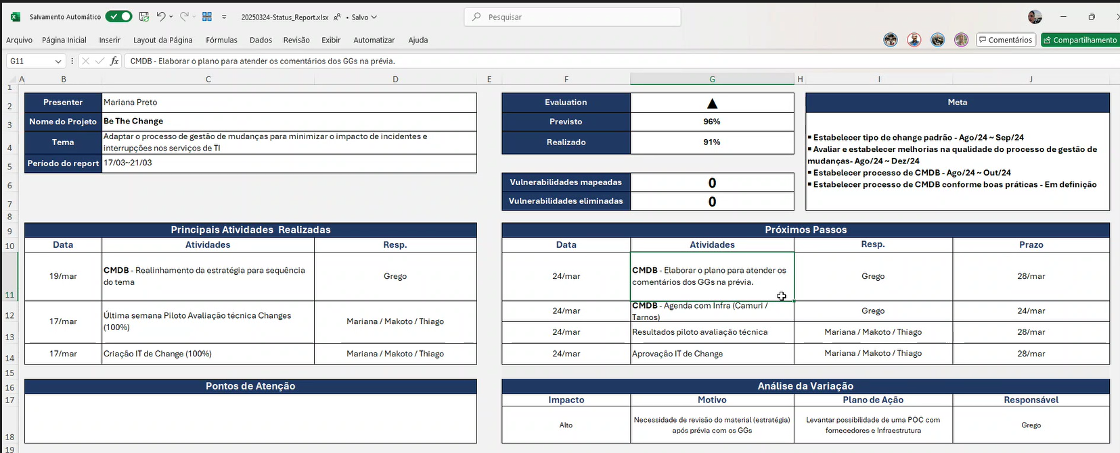
VARIAÇÃO
acordado em comitê que
- Estamos trabalhando para finalizar esse tema o quanto antes.
- Concluímos os conceitos de estruturação e o plano de implantação desse tema, tanto para o comitê quanto para regularização das aplicações ().
- Estamos em fase de Soudan com os gerentes. No entanto, durante alguns desse soudans, foi solicitado uma mudança de estratégia de cuttover, pra que ela seja feita de forma faseada. As prox fases é divulgação das mudanças para a supervisão, e posteriormente comunicado para os analistas sobre a mudança nos processos.
Plano de ação (É a recomendação do Claudio):
- Implantação faseada..... Assim e assim e assim....
Notes:
Estamos trabalhando para finalizar esse tema o quanto antes. Concluimos o plano de implantação do comitê e regularização das aplicações. Estamos em fase de Soudan com os gerentes. No entanto, durante alguns desse soudans, foi solicitado uma mudança de estratégia de cuttover, pra que ela seja feita de forma faseada. As prox fases é divulgação das mudanças para a supervisão, e posteriormente comunicado para os analistas sobre a mudança nos processos.

Slide 34

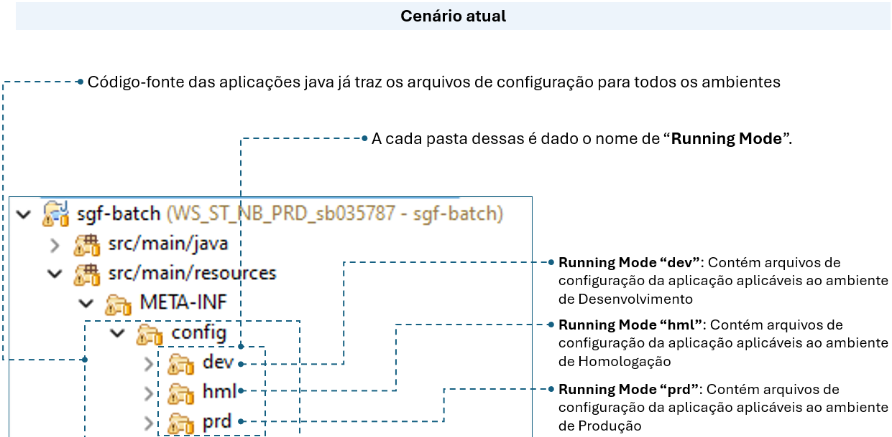
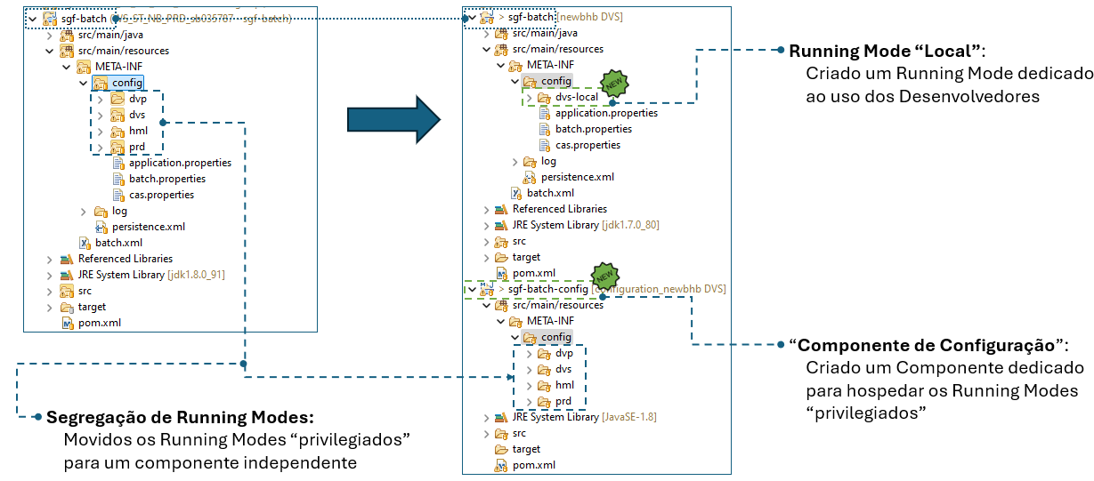
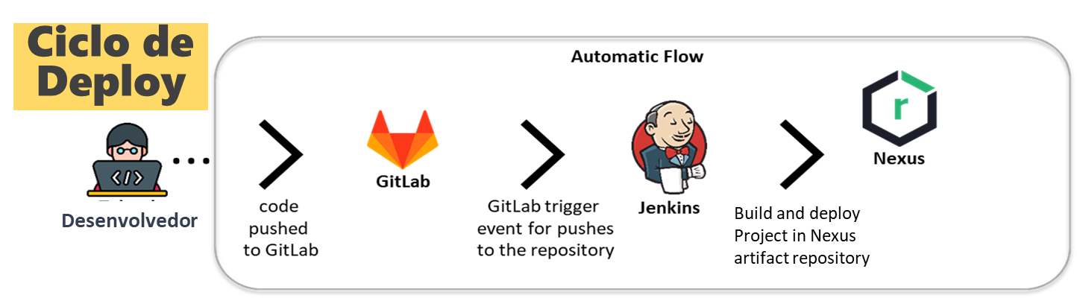
Ciclo de Deploy
Desenvolvedor
Build and deploy Project in Nexus artifact repository
Page: 1 / 7
PROJETO SHINRAI - MELHORIA GESTÃO DE CREDENCIAIS - MAO
Objetivo
Briefing
Evitar acesso não autorizado à informações sensíveis de Servidores de Homologação e Produção (credenciais) por meio do código-fonte das aplicações.
Estamos Aqui
Timeline
Kickof alinhamento do tema c/ HDA;
Apoio Levantamentos Diversos HDA
Apoio Levantamentos Diversos HDA
Avaliação de Propostas troubleshooting HDA
Definição da Solução a ser adotada na HDA
(Desenvolvimento e Implantação)
Set’24
Out’24
Nov’24
Dez’24
Jan’25
Fev’25 ~ Jul’25
- Alinhamento com equipe do projeto Shinrai da HDA;
- Identificar aplicações com arquivo texto para armazenamento de senhas de usuário de banco de dados. (Christyan, Alan e BP’s);
- HSA levantar próximos passos do tema;
- Identificações usuários das aplicações: (Marcio, Wesley, Alan, Christyan);
- Revisões da propriedade de login ao S.O. ativa
(Wantuil e Laercio);
- Brainstorming de ações para mitigação dos problemas na HDA (Wantuil, Christyan e Laercio);
- Confirmação das Propostas de soluções;
- Aprovação da Proposta HDA (Gerencia);
- Levantamentos Solicitados (Gerencia)
- Aprovação (Gerencia) do Step1: Regularização das 17 aplicações
Resumo HSA / HSF
AFTER
BEFORE
Segregação de Acessos por funções
Reestruturação Credenciais no Fonte das Aplicações
DEVIDO A:
Estrutura Atual de
Funções no TI HSA/HSF
Arquivos de configuração armazenam informações sensíveis, como credenciais de Banco de Dados, etc.
PROBLEMA
O QUE: Acesso não autorizado à informações sensíveis de Servidores de Homologação e Produção (credenciais) por meio do código-fonte das aplicações;
QUEM: Todos os analistas que precisam ter acesso ao código-fonte das aplicações;
O escopo desse tema envolve as unidades HDA, HSA e HSF e tem previsão de implantação em abr’25. Devido a diferenças na estrutura organizacional do TI HDA, teremos que adotar uma solução diferenciada da definida pelas demais unidades.
WebSphere
Pipeline CI / CD

Slide 35
PROJETO SHINRAI - MELHORIA GESTÃO DE CREDENCIAIS - MAO
AS IS
Page: 3 / 7
TTL = 17
Relação de Aplicações HDA
2
PRD
Armazenamento de
Código Fonte
3
ON PREMISE
Change Management
Deploy of
Exe, war, ear package
Activity | Responsible
1- Copia fonte de PRD para HML | BP’s
2- Alteração do fonte em HML (desenvolvimento/teste da solução) | BP’s
3- Aprovação da GMUD SoftExpert | BP’s
4- inclusão de credenciais dos BD’s de produção / Cópia do Fonte para repositório PRD / Geração de Executáveis | BP’s
5- Deploy aplicação em produção | Infra
FONTES DE DADOS
Infra
Servidor Aplicação
Databases
1
IDE
HML
Codificam e Compilam Aplicações com Senha BD PRD
ON PREMISE
BP’s & Developers
Deploy of
Exe, war, ear package
Servidor Aplicação
BP’s & Developers
DETALHAMENTO DO PROBLEMA:
Senhas expostas;
Repositório de Fontes;
Foram mapeadas 17 aplicações na HDA onde credenciais de produção podem atualmente ser acessadas por meio do Código de fonte.

Slide 36
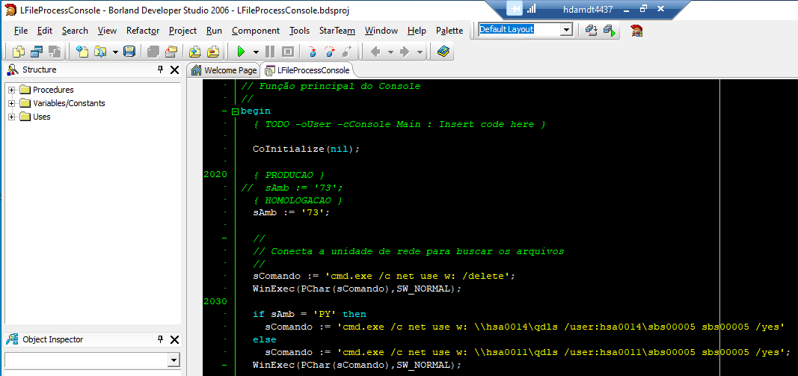
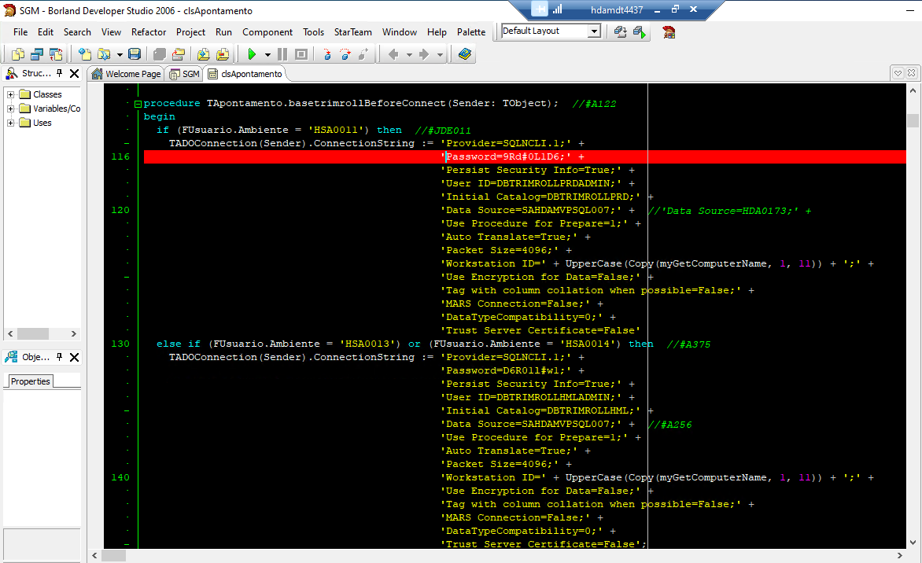
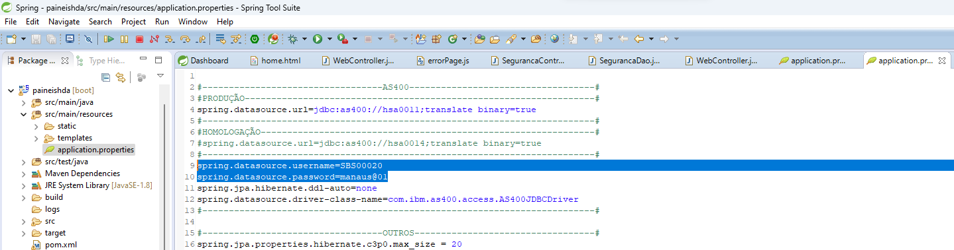
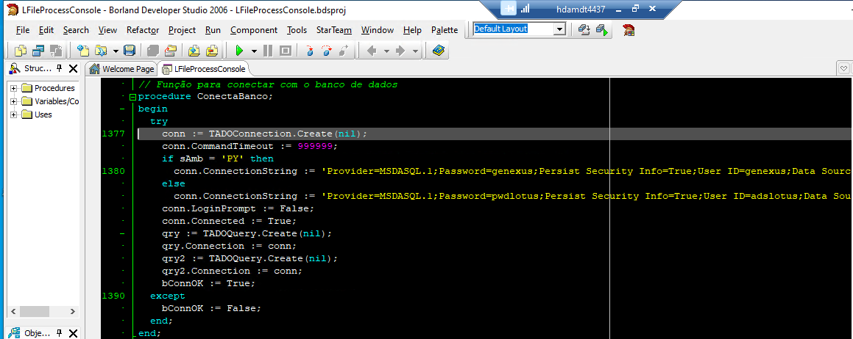
PROJETO SHINRAI - MELHORIA GESTÃO DE CREDENCIAIS - MAO
EXEMPLO DE SENHAS EXPOSTAS
Código Fonte
Código Fonte
Arquivo Texto de Propriedades
Código Fonte

Slide 37

PROJETO SHINRAI - MELHORIA GESTÃO DE CREDENCIAIS - MAO
RESUMO REPOSITÓRIO DE FONTES – CONTROLE DE OBJETOS
Volumetria Geral
Cadastro Notes (GPWORK/GPPROD)
152
71
46%
Bases de Conhecimento
Pendente de Retorno
Nem todos os sistemas estão registrados no controle de objetos;
Genexus 53
Delphi 13
Notes 3
Java 2
Pendente de Retorno Por Plataforma
Ativos 37
Desativos 28
Desconhecidos 6
Pendente de Retorno Por Estado
Controle de Objetos Vs Repositorios de Fontes
OK 7
Principais Divergências
Sem Divergência
1) GPPROD não existe ou está vazia
2) GPWORK não existe ou está vazia
3) GPWORK com Pastas despadronizadas
4) GPPROD com data de criação diferente do registro no controle de objetos
5) GPWORK com data de criação diferente do registro no controle de objetos
Outros Problemas
1) Plataformas que não possuem repositório Homologada (Talend e Java)
OK - Levantamento de Repositórios de Cód Fonte Pendente de Retorno para PRD por plataforma
- Analise da coerencia das informações do Sistema de controle de Objetos Notes comparado a realidade do estado dos repositórios de Código fonte da HDA;
. Obtenção de permissão de acesso aos repositórios e Comparar informações do Controle de Objetos Vs Repositorios de Código Fontes
. Mapear repositorios de codigo de aplicações desativadas
. Levantamento de projetos que não estão no controle de objetos
. Obtenção dos Fontes do Timechecker
Notes:
. Obtenção de permissão de acesso aos repositórios e Comparar informações do Controle de Objetos Vs Repositorios de Código Fontes

Slide 38
FLUXO ATUAL SEGUIDO PELOS ANALISTAS
1. Altera fonte HML e Testa
2. Cria Documento J4/J5
3. Aprova GMUD
4. Altera Fonte PRD (Credenciais)
5. Gera Exe PRD
6. Deploy PRD
FLUXO DO PROCESSO DO COMITÊ
??
1. Altera Fonte PRD (Credenciais)
2. Gera Exe PRD
3. Cria Documento J4/J5
4. Aprova GMUD
3. Deploy PRD
Esse processo do comitê precisa de GMUD?
Se a GMUD é necessária apenas para a implantação, pode ser uma para as 17 aplicações?

Slide 39
PROJETO SHINRAI - MELHORIA GESTÃO DE CREDENCIAIS - MAO
Objetivo
Briefing
Page: 1 / 7
Evitar acesso não autorizado à informações sensíveis de Servidores de Homologação e Produção (credenciais) por meio do código-fonte das aplicações.
Timeline
Kickof alinhamento do tema c/ HDA;
Apoio Levantamentos Diversos HDA
Apoio Levantamentos Diversos HDA
Sinalizado Necessidade de Definição de Proposta HDA
Confirmação Proposta HDA
(Desenvolvimento e Implantação)
Estamos Aqui
Set’24
Out’24
Nov’24
Dez’24
Jan’25
Fev’25 ~ Abr’25
- Alinhamento com equipe do projeto Shinrai da HDA;
- Identificar aplicações com arquivo texto para armazenamento de senhas de usuário de banco de dados. (Christyan, Alan e BP’s);
- HSA levantar próximos passos do tema;
- Identificações usuários das aplicações: (Marcio, Wesley, Alan, Christyan);
- Revisões da propriedade de login ao S.O. ativa
(Wantuil e Laercio);
- Braimstorming de ações para mitigação dos problemas na HDA (Wantuil, Christyan e Laercio);
- Confirmação das Propostas de soluções;
Aprovação da Proposta HDA (Gerencia);
Resumo HSA / HSF
AFTER
BEFORE
Segregação de Acessos por funções
Reestruturação Credenciais no Fonte das Aplicações
DEVIDO A:
Estrutura Atual de
Funções no TI HSA/HSF
Arquivos de configuração armazenam informações sensíveis, como credenciais de Banco de Dados, etc.
PROBLEMA
O QUE: Acesso não autorizado à informações sensíveis de Servidores de Homologação e Produção (credenciais) por meio do código-fonte das aplicações;
QUEM: Todos os analistas que precisam ter acesso ao código-fonte das aplicações;
O escopo desse tema envolve as unidades HDA, HSA e HSF e tem previsão de implantação e em mar’25. Devido a diferenças na estrutura organizacional do TI HDA, teremos que adotar uma solução diferenciada da definida pelas demais unidades.
WebSphere
Pipeline CI / CD

Slide 40
Coordenador do Comitê
Responsabilidades:
Liderar as reuniões do comitê.
Definir a agenda e garantir que todos os pontos sejam discutidos.
Facilitar a comunicação entre os membros do comitê e outras partes interessadas.
Garantir que as decisões sejam documentadas e comunicadas adequadamente.
Monitorar uso de frameworks e componentes de Software de Terceiros nas soluções internas;
Funcionograma
Introdução
Project Team
Líder do comitê
Atividades:
Planejar, coordenar e administrar a execução das atividades;
Facilitar a comunicação entre os membros do comitê e outras partes interessadas.
Representantes:
Claudio Spindola (G TI)
Infraestrutura Servidores
Segurança
Governança
Arquitetura
Atividades:
Atividades:
Atividades:
Atividades:
Executar o deploy da solução no servidor de Produção;
Copiar o Código fonte da solução a partir do repositório de PRD para o Repositório de HML;
Retornar o Código fonte da solução a partir do repositório de HML para o Repositório de PRD;
Realizar testes de segurança periódicos nas soluções desenvolvidas (penetração, check de vulnerabilidades, etc): Estabelecer score de Segurança para cada aplicação relacionado a maturidade da aplicação;
Auditar o retorno dos repositórios de código fonte entre os ambientes de HML e PRD;
Auditar todas as etapas do processo do comitê de implantação;
Retirar credenciais de PRD do fonte de HML;
Incluir credenciais de PRD no fonte de
Representantes:
Representantes:
Representantes:
Representantes:
Alexander Paludeto (A)
Alex Hudson (A)
Erika Miyane (A)
Christyan Mendonça (A)
Marcelo Frederick (A)
Paula Caroline (A)
Wantuil dos Santos (A)

Slide 41
Líder do comitê
Atividades:
Planejar, coordenar e administrar a execução das atividades;
Facilitar a comunicação entre os membros do comitê e outras partes interessadas.
Representantes:
Claudio Spindola (G)
Infraestrutura Servidores
Arquitetura
Atividades:
Atividades:
Executar o deploy da solução no servidor de Produção;
Copiar o Código fonte da solução a partir do repositório de PRD para o Repositório de HML;
Retornar o Código fonte da solução a partir do repositório de HML para o Repositório de PRD;
Apoiar na retirada de credenciais de PRD do fonte de HML;
Apoiar na inclusão de credenciais de PRD no fonte de PRD;
Apoiar na geração dos executáveis de PRD para o deploy da solução;
Representantes:
Representantes:
Alexander Paludeto (E)
Christyan Mendonça (E)
Marcelo Frederick (E)
Wantuil dos Santos (E)

Slide 42
Recap |  |  |  |  |  |  | J4/J5 Evaluation | Project Management |  |  |  | Q&A
Project Team | Objective and Goals | AS IS | TO BE | Requirements | Solution | Architecture |  | Schedule | Budget | Change Management | Compliance
Project Management
Change Management
Schedule
Page: 28 / 32
Análise de impacto
Mudanças significativas que impactaram prazo ou custo foram todas avaliadas e aprovadas pelos gestores envolvidos no projeto.
Plano de Comunicação
Os envolvidos no desenvolvimento do projeto foram comunicados semanalmente sobre o andamento das atividades do projeto (Status Report; Flash Report; Reuniões; Etc).
CHANGE MANAGEMENT
ITEM | DESCRIÇÃO DA ATIVIDADE | RESP. | 99 Ki |  |  | 100Ki
 |  |  | JAN | FEB | MAR | APR | MAY | JUN | JUL | AGO | SEP | OCT | NOV | DEC | JAN | FEB | MAR
Configurações | Configuração do ambiente de produção. | DTI MAO
Atualização de Normas e Políticas | Atualizar padrões de serviço | Key user
Controle de Acesso | Solicitar Acessos ao Sistema (Pitstop) | Key user
Treinamentos e Comunicação | Preparar material para o treinamento. | Key user
Treinamentos e Comunicação | Treinar os usuários finais. | Key user
TODAY
Cutover
GO-LIVE
Legenda:
REAL
PLAN
As mudanças previstas a partir da implantação do projeto exigem a realização de ajustes nos padrões de serviços para os usuários envolvidos.

Slide 43



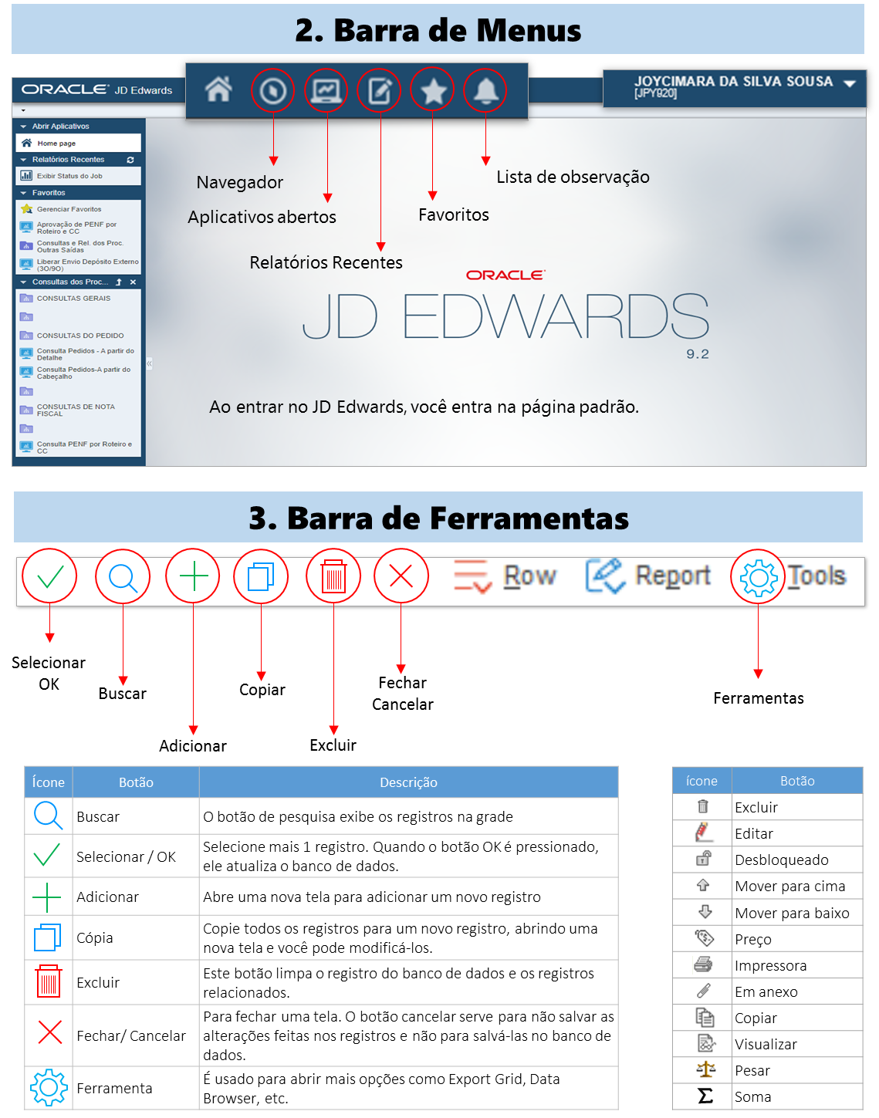

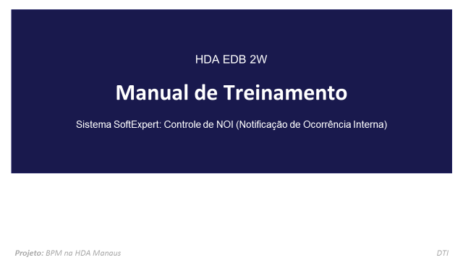
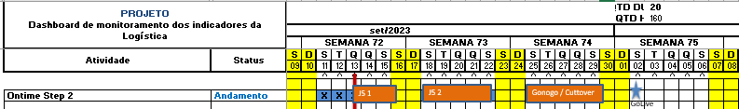
Recap |  |  |  |  |  |  | J4/J5 Evaluation | Project Management |  |  |  | Q&A
Project Team | Objective and Goals | AS IS | TO BE | Requirements | Solution | Architecture |  | Schedule | Budget | Change Management | Compliance
Page: 1 / 28
Training
Page: 04 / 05
Objetivo
Meta
<EM DEFINIÇÃO>
Comunicar os novos sistemas a todos os usuários envolvidos. Treinar os Usuários chaves e usuários finais que tem relação com os processos de Monitoramento (RA/Kanban).
Atingir 100% dos Keyusers que utilizarão os sistemas do Ontime Step 2 para que possam atuar como multiplicadores pós implantação.
Actions
18 ~ 22/Sep
25/Sep
29 /Sep
Testes dos Key User’s da Logística:
Torre de Controle do COALI Suprimentos Programação
Treinamento para Uso da Solução;
1º e 2º turno;
Aprovação do Go do Projeto (Users Key e Gestores).
Obs: Coletar evidências testes e Change
Requests para Reuniões consultoria (4a e 6a)
.
A estratégia de comunicação tem foco em alcançar o máximo de usuários inicando pelo usuários chaves.
A estratégia de comunicação tem foco em alcançar o máximo de usuários iniciando pelos usuários chaves.

Slide 44
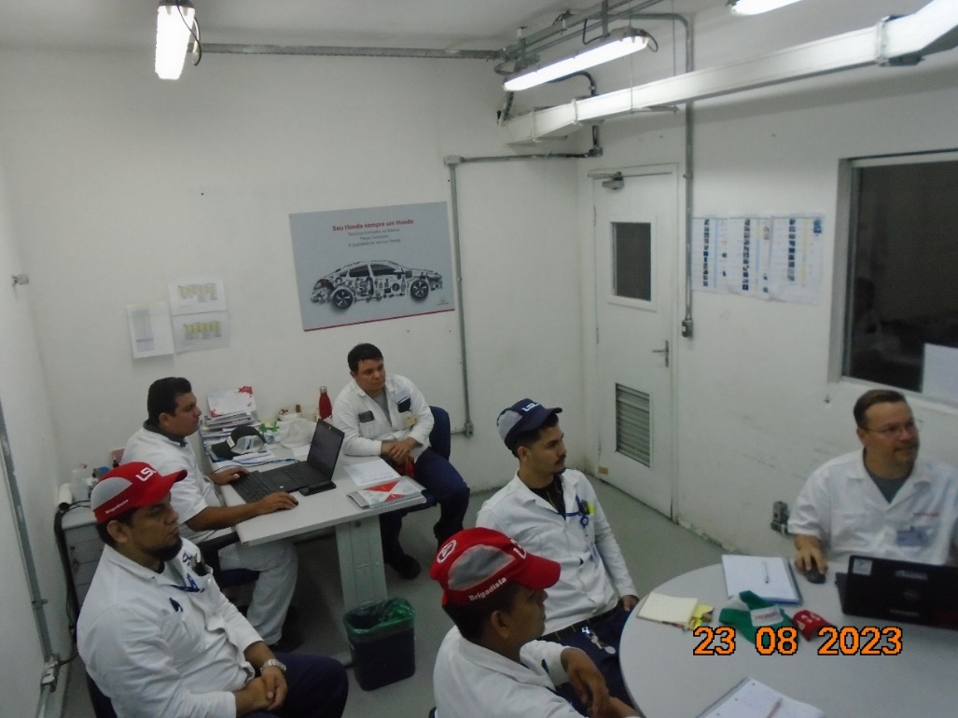
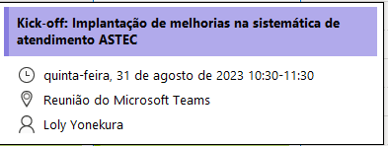


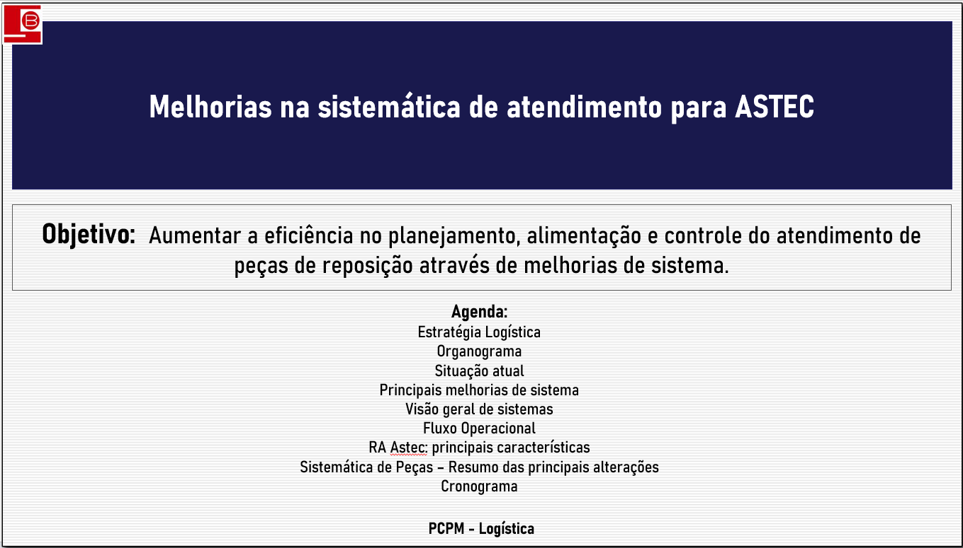
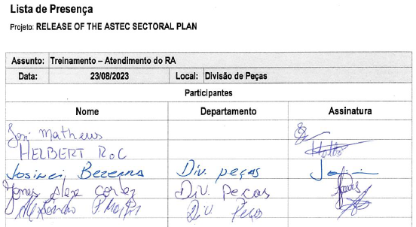
Recap |  |  |  |  |  |  | J4/J5 Evaluation | Project Management |  |  |  | Q&A
Project Team | Objective and Goals | AS IS | TO BE | Requirements | Solution | Architecture |  | Schedule | Budget | Change Management | Compliance
J4/J5 Evaluation
Training
Page: 1 / 28
Evidências:
c
Reunião KickOff Gestores e Programadores da Produção
<EM DEFINIÇÃO>
Teams
Guia de Treinamento =>
Treinamento realizado para um Key-user e EndUsers que estão aptos a operar os sistemas e também para repassar o conhecimento para os demais usuários do processo.

Slide 45




Recap |  |  |  |  |  |  | J4/J5 Evaluation | Project Management |  |  |  | Q&A
Project Team | Objective and Goals | AS IS | TO BE | Requirements | Solution | Architecture |  | Schedule | Budget | Change Management | Compliance
Operação Assistida
Page: 1 / 28
<EM DEFINIÇÃO>
Go Live / Assisted Operation
c
Forma de Contato:
PERIODO
xx/xx ~ xx/xx
(x Semanas)
PROBLEM SOLVING DYNAMICS
CUTOVER / GO LIVE
xx/xx/2023
LIBERAÇÃO DO SISTEMA
xx/xx/2023
Troubleshooting Level
From the 4rd. Week
Telefone
User
Via Pit Stop
Form:
Presential
Email
Extension
Email
1º Level
Send evidence of the problem
2º Level
Identification of problems or doubts
Notifies Key User
Key
User
DTI
Support Structure
Teams
Clarifies doubts about the operation of the system and the process
Legacy functionality issues
1º Level- Key User Team
(Full time in period)
2º Level – IT Support
<EM DEFINIÇÃO>
Daily problem monitoring - Problem Worksheet
MONITORAMENTO DE PROBLEMAS DIÁRIOS - Reuniões diárias com usuários-chave e encaminhamento para supervisão
Type | Who | When | Where | What | How
Reunião diária de Status | Supervisores, KeyUser e TI | Hh:mm | Teams | Status da operação assistida | Invite via Outlook
Foi definido o fluxo de suporte às ocorrências do sistema para o pós go live, sendo nível 1 pelo usuário-chave, nível 2 pela TI
.
Foi definido o fluxo de suporte às ocorrências do sistema para o pós go live, sendo nível 1 pelo usuário-chave, nível 2 pela TI

Slide 46
EXPERIMENTATION OF APS SOLUTION (Advanced planning and scheduling)
Cronograma de Marcos
Project Management
Schedule
Page: 1 / 2
TODAY
ETAPA | 100 Ki | 101 Ki |  |  |  |  |  |  |  |  |  |  |  |  |  |  |  |  |  |  |  |  |  |  |  |  |  |  |  |  |  |  |  |  |  |  |  |  |  |  |  |  |  |  |  |  |  |  |  |  |  |  |  | 102 Ki
 |  | ABR |  |  |  | MAI |  |  |  |  | JUN |  |  |  | JUL |  |  |  |  | AGO |  |  |  | SET |  |  |  | OUT |  |  |  |  | NOV |  |  |  | DEZ |  |  |  | JAN |  |  |  |  | FEV |  |  |  | MAR |  |  |  | ABR |  |  |  | MAI |  |  |  |  | JUN
 |  | 1 | 2 | 3 | 4 | 5 | 6 | 7 | 8 | 9 | 10 | 11 | 12 | 13 | 14 | 15 | 16 | 17 | 18 | 19 | 20 | 21 | 22 | 23 | 24 | 25 | 26 | 27 | 28 | 29 | 30 | 31 | 32 | 33 | 34 | 35 | 36 | 37 | 38 | 39 | 40 | 41 | 42 | 43 | 44 | 45 | 46 | 47 | 48 | 49 | 50 | 51 | 52 | 53 | 54 | 55 | 56 | 57 | 58 | 59 | 60 | 61 | 62 | 63 | 64 | 65
U0 / U1 – Preparação
Discovery J0 – Plano detalhado de agenda do Discovery
Discovery J1 – Espec. Func.
Discovery J2 – Espec. Técnica.
Fase J3 – Desenvolvimento
Fase J4 – Teste Integrado TI
Fase J5 – Testes Integrados End Users / Treinamento / Homolog. / Cuttover / Golive
OPA – Operação Assistida / KT
Go/NoGo
(16/Jan)
Go Live
(22/01)
Cutover
GO-LIVE
Legenda:
REAL
PLAN
TERM. ATRASO
ANDAMENTO ATRASO
Part. KU
Tivemos atrasos referente ao plano original PRB devido a indisponibilidade de agenda com a gestão da área (despriorização do tema). Estes atrasos podem impactar no prazo final do GoLive.

Slide 47

ROADMAP DE PROJETOS – ARQUITETURA HDA
PROJECTS ROADMAP – ARCHITECTURE HDA MAO 5/5
Temas Christyan
Project Management
Schedule
TODAY
TEMA | STATUS | 101 Ki |  |  |  |  |  |  |  |  |  |  |  |  |  |  |  |  |  |  |  |  |  |  |  |  |  |  |  |  |  |  |  |  |  |  |  |  |  |  |  |  |  |  |  |  |  |  |  |  |  |  |  | 102 Ki
 |  | ABR |  |  |  | MAI |  |  |  |  | JUN |  |  |  | JUL |  |  |  |  | AGO |  |  |  | SET |  |  |  | OUT |  |  |  |  | NOV |  |  |  | DEZ |  |  |  | JAN |  |  |  |  | FEV |  |  |  | MAR |  |  |  | ABR |  |  |  | MAI |  |  |  |  | JUN
 |  | 1 | 2 | 3 | 4 | 5 | 6 | 7 | 8 | 9 | 10 | 11 | 12 | 13 | 14 | 15 | 16 | 17 | 18 | 19 | 20 | 21 | 22 | 23 | 24 | 25 | 26 | 27 | 28 | 29 | 30 | 31 | 32 | 33 | 34 | 35 | 36 | 37 | 38 | 39 | 40 | 41 | 42 | 43 | 44 | 45 | 46 | 47 | 48 | 49 | 50 | 51 | 52 | 53 | 54 | 55 | 56 | 57 | 58 | 59 | 60 | 61 | 62 | 63 | 64 | 65
1) Implementação de Nova Conta AWS na HDA; | ANDAMENTO
2) Estruturação Talend (Gestão de Acesso / Change Managment); | ANDAMENTO.
3) Estruturação SoftExpert (Gestão de Acesso / Change Managment); | ANDAMENTO
4) Estruturação Arquitetura de BI/Dashboards c/ Grafana/PwBi (Governança); | ANDAMENTO
5) Redução do Consumo de Energia nos equipamentos de TI; | HOLD
6) Projeto 101ki: APS; | HOLD
Cutover
Go/NoGo
(16/Jan)
GO-LIVE
4
Cutover
1
Go Live
(22/01)
GO-LIVE
Cutover
2
GO-LIVE
3
Cutover
6
GO-LIVE
5
Cutover
GO-LIVE
Cutover
Prioridade:
GO-LIVE
X
47
/9
Legenda:
REAL
PLAN
TERM. ATRASO
ANDAMENTO ATRASO
HOLD

Slide 48

Estamos Aqui
Timeline
Kickof alinhamento do tema c/ HDA;
Apoio Levantamentos Diversos HDA
Apoio Levantamentos Diversos HDA
Sinalizado Necessidade de Definição de Proposta HDA
Confirmação Proposta HDA
(Desenvolvimento e Implantação)
Set’24
Out’24
Nov’24
Dez’24
Jan’25
Fev’25 ~ Abr’25
- Alinhamento com equipe do projeto Shinrai da HDA;
- Identificar aplicações com arquivo texto para armazenamento de senhas de usuário de banco de dados. (Christyan, Alan e BP’s);
- HSA levantar próximos passos do tema;
- Identificações usuários das aplicações: (Marcio, Wesley, Alan, Christyan);
- Revisões da propriedade de login ao S.O. ativa
(Wantuil e Laercio);
- Brainstorming de ações para mitigação dos problemas na HDA (Wantuil, Christyan e Laercio);
- Confirmação das Propostas de soluções;
- Aprovação da Proposta HDA (Gerencia);
- Atendimento a Solicitações Extras (Gerencia)
- Implantação 1º Step: Regularização das 17 aplicações
PROJECT SCHEDULLE
Gestão de Credenciais HDA
Set/24 |  |  |  | Out/24 |  |  |  | Nov/24 |  |  |  | Dez/24 |  |  |  | Jan/25 |  |  |  | Fev/25 |  |  |  | Mar/25 |  |  |  | Abri/25 |  |  |  | Mai/25 |  |  |  | Jun/25 |  |  |  | Jul/25
S 1 | S 2 | S 3 | S 4 | S 5 | S 6 | S 7 | S 8 | S 9 | S 10 | S 11 | S 12 | S 13 | S 14 | S 15 | S 16 | S 17 | S 18 | S 19 | S 20 | S 21 | S 22 | S 23 | S 24 | S 25 | S 26 | S 27 | S 28 | S 29 | S 30 | S 31 | S 32 | S 33 | S 34 | S 35 | S 36 | S 37 | S 38 | S 39 | S 40 | S 41 | S 42 | S 43
Assessment DTI HDA
Processo de Gestão de Credencias
Avaliação Propostas de Solução (problemas de gestão de credenciais encontrados na HDA)
Atendimento a Solicitações da Gerencia Geral HDA
1º Step: Regularização das 17 aplicações
2º Step: Criação do Comitê de Implantação HDA
3º Step: Modernização Ambiente HDA
Go live
Tempo Total de Projeto
~11 meses

Slide 49
Coordenador do Comitê
Responsabilidades:
Liderar as reuniões do comitê.
Definir a agenda e garantir que todos os pontos sejam discutidos.
Facilitar a comunicação entre os membros do comitê e outras partes interessadas.
Garantir que as decisões sejam documentadas e comunicadas adequadamente.
Monitorar uso de frameworks e componentes de Software de Terceiros nas soluções internas;
PROJETO SHINRAI - MELHORIA GESTÃO DE CREDENCIAIS - MAO
Introdução
CRONOGRAMA
Page: 11 / 17
Project Team
TODAY
CRONOGRAMA MACRO
Set/24 |  |  |  | Out/24 |  |  |  | Nov/24 |  |  |  | Dez/24 |  |  |  | Jan/25 |  |  |  | Fev/25 |  |  |  | Mar/25 |  |  |  | Abri/25 |  |  |  | Mai/25 |  |  |  | Jun/25 |  |  |  | Jul/25
S 1 | S 2 | S 3 | S 4 | S 5 | S 6 | S 7 | S 8 | S 9 | S 10 | S 11 | S 12 | S 13 | S 14 | S 15 | S 16 | S 17 | S 18 | S 19 | S 20 | S 21 | S 22 | S 23 | S 24 | S 25 | S 26 | S 27 | S 28 | S 29 | S 30 | S 31 | S 32 | S 33 | S 34 | S 35 | S 36 | S 37 | S 38 | S 39 | S 40 | S 41 | S 42 | S 43
Apoio Equipe HSF
com Levantamento sobre Processos HDA
Início Projeto: Avaliação Propostas de Solução (problemas de gestão de credenciais encontrados na HDA)
Atendimento a Solicitações da Gerencia Geral HDA
1º Step: Regularização das 17 aplicações
2º Step: Criação do Comitê de Implantação HDA
3º Step: Modernização Ambiente HDA
Go live
O projeto iniciou em dez/24 na HDA e terá a implantação da solução dividida em 3 steps previstos para ocorrerem em abr/25, mai/25 e jul/25.

Slide 50
EXPERIMENTATION OF APS SOLUTION (Advanced planning and scheduling)
Cronograma de Marcos
Project Management
Schedule
Page: 1 / 2
TODAY
ETAPA | 100 Ki | 101 Ki |  |  |  |  |  |  |  |  |  |  |  |  |  |  |  |  |  |  |  |  |  |  |  |  |  |  |  |  |  |  |  |  |  |  |  |  |  |  |  |  |  |  |  |  |  |  |  |  |  |  |  | 102 Ki
 |  | ABR |  |  |  | MAI |  |  |  |  | JUN |  |  |  | JUL |  |  |  |  | AGO |  |  |  | SET |  |  |  | OUT |  |  |  |  | NOV |  |  |  | DEZ |  |  |  | JAN |  |  |  |  | FEV |  |  |  | MAR |  |  |  | ABR |  |  |  | MAI |  |  |  |  | JUN
 |  | 1 | 2 | 3 | 4 | 5 | 6 | 7 | 8 | 9 | 10 | 11 | 12 | 13 | 14 | 15 | 16 | 17 | 18 | 19 | 20 | 21 | 22 | 23 | 24 | 25 | 26 | 27 | 28 | 29 | 30 | 31 | 32 | 33 | 34 | 35 | 36 | 37 | 38 | 39 | 40 | 41 | 42 | 43 | 44 | 45 | 46 | 47 | 48 | 49 | 50 | 51 | 52 | 53 | 54 | 55 | 56 | 57 | 58 | 59 | 60 | 61 | 62 | 63 | 64 | 65
U0 / U1 – Preparação
Discovery J0 – Plano detalhado de agenda do Discovery
Discovery J1 – Espec. Func.
Discovery J2 – Espec. Técnica.
Fase J3 – Desenvolvimento
Fase J4 – Teste Integrado TI
Fase J5 – Testes Integrados End Users / Treinamento / Homolog. / Cuttover / Golive
OPA – Operação Assistida / KT
Go/NoGo
(16/Jan)
Go Live
(22/01)
Cutover
GO-LIVE
Legenda:
REAL
PLAN
TERM. ATRASO
ANDAMENTO ATRASO
Part. KU
Tivemos atrasos referente ao plano original PRB devido a indisponibilidade de agenda com a gestão da área (despriorização do tema). Estes atrasos podem impactar no prazo final do GoLive.

Slide 51
ROADMAP DE PROJETOS – ARQUITETURA HDA
PROJECTS ROADMAP – ARCHITECTURE HDA MAO 5/5
Temas Christyan
Project Management
Schedule
TODAY
TEMA | STATUS | 101 Ki |  |  |  |  |  |  |  |  |  |  |  |  |  |  |  |  |  |  |  |  |  |  |  |  |  |  |  |  |  |  |  |  |  |  |  |  |  |  |  |  |  |  |  |  |  |  |  |  |  |  |  | 102 Ki
 |  | ABR |  |  |  | MAI |  |  |  |  | JUN |  |  |  | JUL |  |  |  |  | AGO |  |  |  | SET |  |  |  | OUT |  |  |  |  | NOV |  |  |  | DEZ |  |  |  | JAN |  |  |  |  | FEV |  |  |  | MAR |  |  |  | ABR |  |  |  | MAI |  |  |  |  | JUN
 |  | 1 | 2 | 3 | 4 | 5 | 6 | 7 | 8 | 9 | 10 | 11 | 12 | 13 | 14 | 15 | 16 | 17 | 18 | 19 | 20 | 21 | 22 | 23 | 24 | 25 | 26 | 27 | 28 | 29 | 30 | 31 | 32 | 33 | 34 | 35 | 36 | 37 | 38 | 39 | 40 | 41 | 42 | 43 | 44 | 45 | 46 | 47 | 48 | 49 | 50 | 51 | 52 | 53 | 54 | 55 | 56 | 57 | 58 | 59 | 60 | 61 | 62 | 63 | 64 | 65
1) Implementação de Nova Conta AWS na HDA; | ANDAMENTO
2) Estruturação Talend (Gestão de Acesso / Change Managment); | ANDAMENTO.
3) Estruturação SoftExpert (Gestão de Acesso / Change Managment); | ANDAMENTO
4) Estruturação Arquitetura de BI/Dashboards c/ Grafana/PwBi (Governança); | ANDAMENTO
5) Redução do Consumo de Energia nos equipamentos de TI; | HOLD
6) Projeto 101ki: APS; | HOLD
Cutover
Go/NoGo
(16/Jan)
GO-LIVE
4
Cutover
1
Go Live
(22/01)
GO-LIVE
Cutover
2
GO-LIVE
3
Cutover
6
GO-LIVE
5
Cutover
GO-LIVE
Cutover
Prioridade:
GO-LIVE
X
51
/9
Legenda:
REAL
PLAN
TERM. ATRASO
ANDAMENTO ATRASO
HOLD

Slide 52
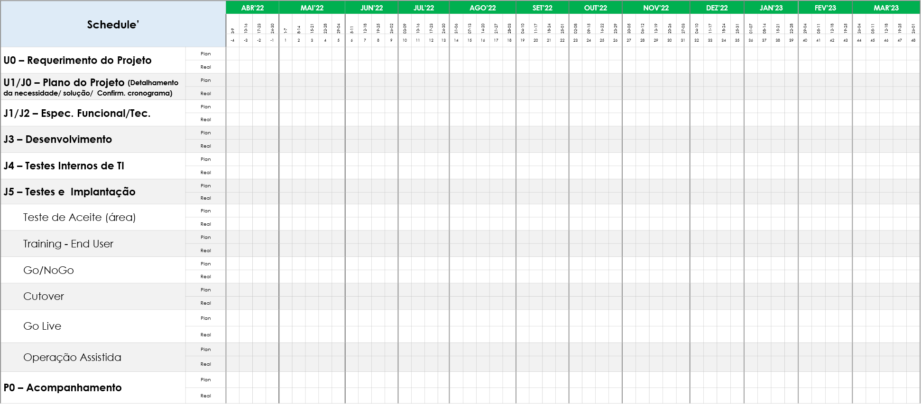
Recap |  |  |  |  |  |  | J4/J5 Evaluation | Project Management |  |  |  | Q&A
Project Team | Objective and Goals | AS IS | TO BE | Requirements | Solution | Architecture |  | Schedule | Budget | Change Management | Compliance
Schedulle
Schedulle
Page: 15 / 17
<EM DEFINIÇÃO>
Part. KU
Orig/Rev Plan Real
<EM DEFINIÇÃO>
23/09
Estimativa de Entregáveis por Blocos (à Confirmar no J0):
Gestão do Depósito – Out’22 ~ Nov’22; → Aprox. 21 Dashboards;
Gestão do COALI – Dez’22 ~ Jan’23; → Aprox. 11 Dashboards;
Gestão da LSL – Jan’23 ~ Fev’23; → Aprox. 9 Dashboards;
Gestão das Programações – Fev’23; → Aprox. 9 Dashboards;
<EM DEFINIÇÃO>
Go nogo
(20/Mar)
GoLive
(27/Mar)
MP AF1 (Abr/23)
Será realizado em Setembro 2023.
Estamos aqui
A fase de U0 foi aprovada em 16 de Agosto sem atrasos. Porém, na fase de J0 houveram atrasos no cronograma motivadas principalmente pela priorização da implantação do projeto BI da produção e realocação de recursos. Mas, de qualquer forma, a implantação está prevista para ocorrer em março’23, antes da MP da linha 1.

Slide 53
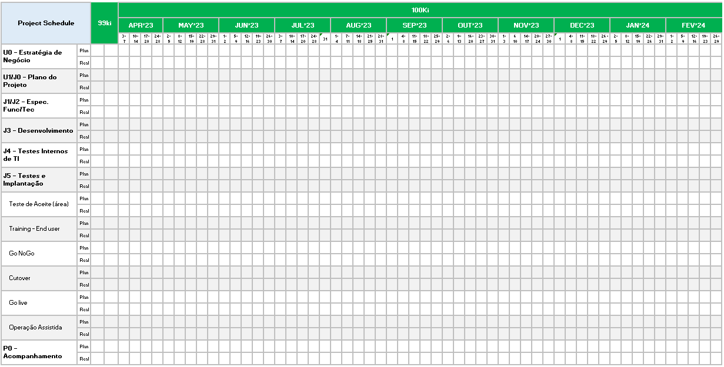
Recap |  |  |  |  |  |  | J4/J5 Evaluation | Project Management |  |  |  | Q&A
Project Team | Objective and Goals | AS IS | TO BE | Requirements | Solution | Architecture |  | Schedule | Budget | Change Management | Compliance
Project Management
Schedule
Schedule
Page: 1 / 28
Dez
GoLive
(12/01)
Orig/Rev Plan Real
A implantação das configurações e ajustes nos sistemas em ambiente de produção está prevista para o dia XX/XX/XXXX

Slide 54
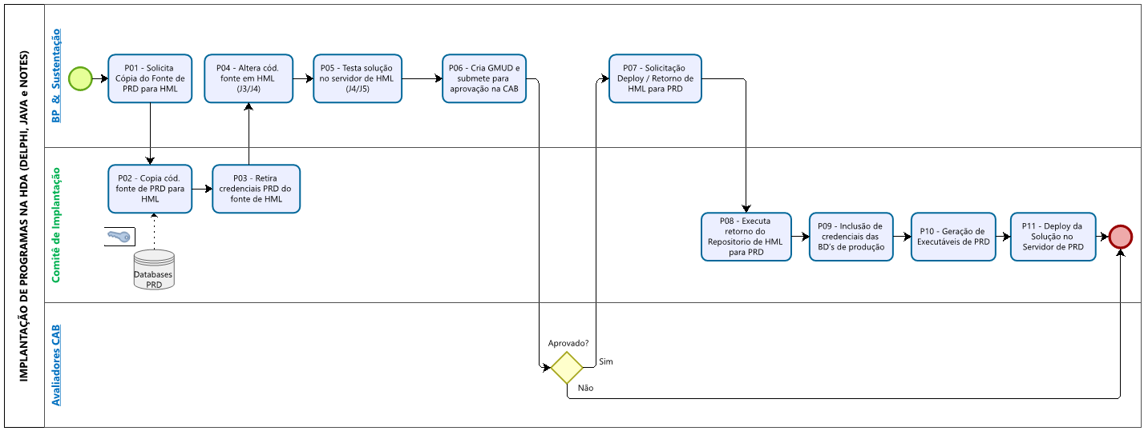
Comitê de Implantação
PROJETO SHINRAI - MELHORIA GESTÃO DE CREDENCIAIS - MAO
CICLO DE IMPLANTAÇÃO DE PROGRAMAS DELPHI, JAVA E NOTES NA HDA
TO BE
Page: 2 / 7
1
DETALHAMENTO =>
STEP 1
3
4
5
2
1
Cópia de repositório de fontes integrado a processo de manutenções das aplicações (PRD para HML)
3
Implementação de Processo de controle de padrões de código
(melhores práticas, etc)
5
Compilação para produção feita por integrantes do comitê
2
Somente integrantes do comitê possuirão acesso a credenciais de BD’s de Produção
4
Retorno do repositório de fontes integrado ao processo de implantação das aplicações (HML para PRD)
6
Deploy de acordo com os padrões estabelecidos
(organização do ambiente tecnológico)
A proposta é fortalecer processo de implantação da HDA com um comitê gerenciando o processo de implantação e o acesso a credenciais de produção, aumentando a garantia de complice aos padrões estabelecidos (repositório de fontes, acesso a credenciais, etc)
1
Cópia de repositório de fontes integrado a processo de manutenções das aplicações (PRD para HML)
3
Retorno do repositório de fontes integrado ao processo de implantação das aplicações (HML para PRD)
5
Deploy de acordo com os padrões estabelecidos
(organização do ambiente tecnológico)
2
Somente integrantes do comitê possuirão acesso a credenciais de BD’s de Produção
4
Compilação para produção feita por integrantes do comitê

Slide 55
Comitê de Implantação
PROJETO SHINRAI - MELHORIA GESTÃO DE CREDENCIAIS - MAO
CICLO DE IMPLANTAÇÃO DE PROGRAMAS DELPHI, JAVA E NOTES NA HDA
TO BE
IT | PROCESSO | RESP. | DESCRIÇÃO
P01 | Solicita cópia Fonte PRD para HML | BP/Sustentação | Solicitação via nova oferta no pitstop;
P02 | Copia cód. fonte de PRD para HML | Infra Servidores | Os representantes do time de Infra - servidores irão realizar essa atividade gerando uma cópia do fonte de PRD no repositório de HML da aplicação.
P03 | Retira credenciais PRD do fonte de HML | Infra Servidores (Arquitetura) | Essa atividade consiste na retirada manual das credenciais de produção do código fonte gerado em HML. O representante do time de infra pode acionar o representante do time de arquitetura para apoiá-lo. Após a conclusão, deve finalizar o chamado de cópia de fonte.
P04 | Altera cód. fonte em HML (J3/J4) | BP/Sustentação | -
P05 | Testa solução no servidor de HML (J4/J5) | BP/Sustentação | -
P06 | Cria GMUD e submete para aprovação na CAB | BP/Sustentação | -
P07 | Solicitação Deploy (Retorno de HML para PRD) | BP/Sustentação | Solicitação via nova oferta no pitstop: haverá um campo para sinalizar se deve ocorrer ou não o retorno dos fontes do repositório de HML para PRD (default é sim. Excessão deve ser justificada);
P08 | Executa retorno do repositório de HML para PRD | Infra Servidores | a) se no chamado for marcado que deve ocorrer retorno para PRD: - Representante do time de infra copia os fontes de HML para PRD; b) senão (excessão): - Avaliar a justificativa (Critério é coerencia do argumento e cenário + acordo com a gestão). - Caso aprovada: Aprova o chamado; copia os fontes de HML para ambiente de Pré-PRD; Finaliza Chamado; - Caso reprovada: Reprova o chamado; Finaliza chamado;
P09 | Inclusão de credenciais das BD's de Produção | Infra Servidores (Arquitetura) | Apoio do representante do time de arquitetura (opcional): - o representante do time de infra acessa o repositório onde está o fonte da solicitação (PRD ou Pré-PRD) e inclui as credencias de PRD da aplicação (código fonte, arquivos textos, etc);
P10 | Geração de Executáveis de PRD | Infra Servidores (Arquitetura) | Apoio do representante do time de arquitetura (opcional): - o representante do time de infra acessa o repositório onde está o fonte da solicitação (PRD ou Pré-PRD), gera executáveis de PRD da aplicação;
P11 | Deploy da solução no servidor de PRD | Infra Servidores | - Representante do time de infra obtém os executáveis gerados e realiza o deploy no ambiente de PRD de acordo com a solicitação;
STEP 1
A proposta é fortalecer processo de implantação da HDA com um comitê gerenciando o processo de implantação e o acesso a credenciais de produção, aumentando a garantia de complice aos padrões estabelecidos (repositório de fontes, acesso a credenciais, etc)

Slide 56
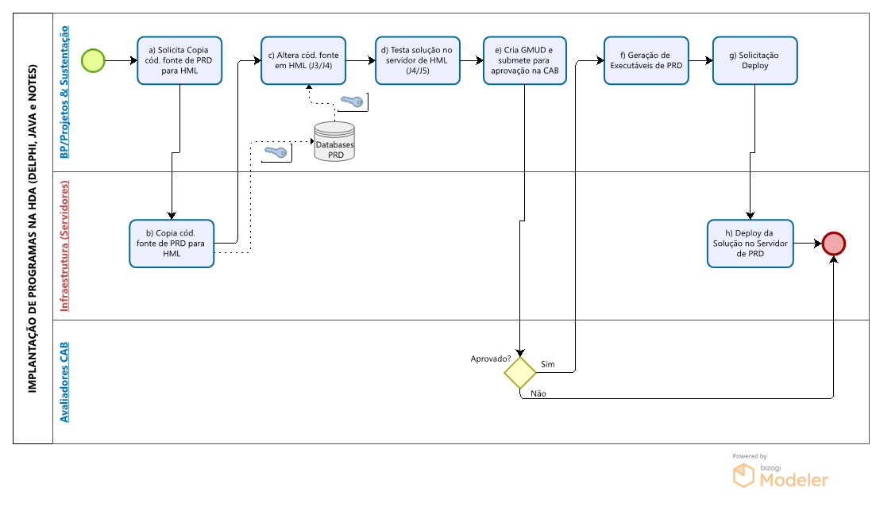
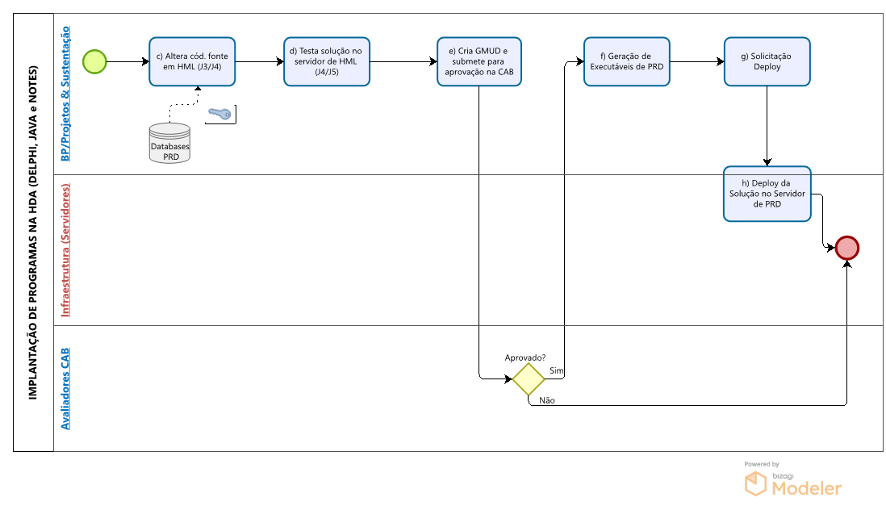

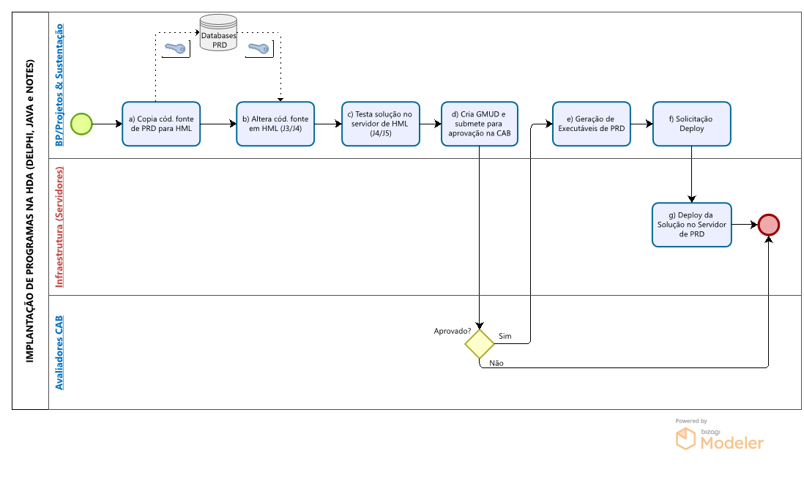
PROJETO SHINRAI - MELHORIA GESTÃO DE CREDENCIAIS - MAO
CICLO DE IMPLANTAÇÃO DE PROGRAMAS DELPHI, JAVA E NOTES NA HDA
AS IS
Page: 2 / 7
1
4
5
2
3
FUTURO
6
1
Falta do processo de cópia de repositório de fontes
(PRD para HML)
3
Não há controle de padrões de código / melhores práticas
(Vulnerabilidades, uso ilegal de ferramentas de terceiros, etc)
5
Compilação para produção dependente do analista/desenvolvedor
2
Analistas com Acesso direto a credênciais de BD’s de Produção (não estão encriptadas)
4
Não há retorno do repositório de HML para PRD
(Credenciais fixadas no Código fonte Acessível em folders na rede)
6
Deploy sem observar padronização do ambiente
(desorganização do ambiente tecnológico)
O ciclo atual de implantação de sistemas da HDA permite que BP’s e desenvolvedores acessem credenciais de produção

Slide 57




Estabeleça critérios claros para aprovação de implantações, incluindo testes, revisões de código e auditorias de segurança.
Recursos com responsabilidades / conhecimentos complementares garantindo uma visão ampla e colaborativa.
PROJETO SHINRAI - MELHORIA GESTÃO DE CREDENCIAIS - MAO
TO BE
Page: 7 / 7
2
Criação de Comitê e de Processo de Revisão e Entrega de Código.
Comitê de “Implantação de Software”
Propósito e Objetivos
a) Propósito: Organizar o processo de entrega e implantação de código no DTI HDA, aprimorando o seu ciclo de implantação de sistemas.
b) Objetivos:
1) Gerenciar o acesso a senhas de BD’s de produção e evitar acesso direto de BP’s e Desenv.;
2) Revisão de código a fim de mitigar despadronização, vulnerabilidades de segurança, uso illegal de ferramentas de terceiros, entre outros;
3) Garantir o complice com os padrões estabelecidos pelo departamento em repositórios de fontes, servidores de aplicação, etc;
2. Membros:
Para garantir uma visão ampla e colaborativa necessário que os membros sejam (inicialmente) das seguintes equipes:
a) Infra (Servidores, Operação); c) Governança
b) Arquitetura; d) Segurança
3. Estrutura de Papeis / Responsabilidades:
Lider do comitê: (Cláudio Spindola)
Revisor de Código de Deploy: Arquitetura;
Controlador de Credenciais de BD’s de Produção: Infra e Arquitetura;
Controlador de Repositórios de Fontes: Infra e Arquitetura;
Organizador de Servidores: Arquitetura e Infra;
Responsável pela Atualização de Senha e Compilação do Código de Produção: Infra e Arquitetura;
Responsável pela Implantação em Produção: Infra;
4. Plano de Ação :
Definir e documentar as funções de cada membro das equipes envolvidas para evitar ambiguidades;
Documentar os fluxos de trabalho do comitê para garantir consistência;
Obter aprovação da gestão TI HDA;
Regularizar retorno de repositórios das 17 aplicações;
Revisão de permissões de acesso aos repositórios de código fonte de produção;
Revisão e alteração de senhas de BD’s de Produção + Alteração nos fontes das 17 aplicações + deploy;
Instalação / configuração de IDE’s nas maquinas dos membros do comitê estabelecido;
5. Alteração em Processos e Políticas
a) GMUD: A revisão e avaliação do comitê deve ser incluída como critério de Aprovação das implantações das GMUD’s, além dos testes, revisões de código, etc;
b) Checklists e Auditorias (Opcional): Criar checklists detalhados e processos de auditoria interna para garantir que todas as etapas sejam seguidas.
RESUMO DA PROPOSTA
MODERNIZAÇÃO DO PIPELINE DE IMPLANTAÇÃO DA HDA
Jan/Feb/Mar 25
(Foco: Atender Shinrai)
102ki
O comitê possuirá razão de ser e objetivos claros, focados na melhoria do processo de entrega de software. Será aprimorado com ferramentas ao longo do tempo e necessita inicialmente de colaboração entre equipes de infra e arquitetura.
Aprimorar o ciclo de implantação de sistemas estabelecendo recursos responsáveis pela entrega de Código, gerenciando o acesso a senhas de BD’s de produção, mitigando vulnerabilidades e aumentando a garantia de complice aos padrões estabelecidos (repositório de fontes, melhores praticas, etc)
. . .
GitLab
Comitê
Repositório de Fontes e Ctrl Versão
Automação de Revisão de Código
Automação de Deploy

Slide 58
# Ferramentas Devops:
# SCM:
. Controle de versão;
. Controle de Objetos;
. Controle de Acesso ao Codigo;
. Gerenciamento de equipe;
Ex: RTC/Git/GitLab/Azure Devops;
. Como adaptar a nossa rotina de desenvolvimento ao uso do GIT.
. Criar um ambiente de homologação no mesmo servidor, fazer edições e depois um merge?
. Criar um ambiente de desenvolvimento local?
. Qual seria o cenário ideal?
# Revisão de Codigo:
Ex: SONAR;
# Controle de BUG's:
Ex: Bugzila;
# servidor de automação :
. Automatizar a implantação;
Ex: Jenkins;
OK # Gerenciamento de Atividades de Equipe / Projetos:
Ex: Jira / Trello;
# Gateway de API's:
. Ponto unico para acesso as API's: Evitar mudança de endereço de api's;
. Controle de acesso as API's;
# Documentação de API's:
. Documentação de aplicacoes;
Ex: Swagger;
# Querys:
Ex: SQUIRREL SQL;
cultura DevOps: coordenar a integração entre as equipes de desenvolvedores e de profissionais de operação de TI,
use ferramentas e metodologias para buscar soluções de automação para os processos de uma empresa e saiba usar dados para produzir relatórios e melhorar a produtividade de toda a equipe.
DevOps é uma prática de engenharia de software que consiste em integrar o trabalho de desenvolvedores (Dev) e profissionais de operação (Ops) em TI. O objetivo é evitar falhas na comunicação entre esses dois times e, assim, aumentar a capacidade de uma empresa de entrar novos softwares e atualização de softwares com rapidez e qualidade.
Por depender de um clima organizacional favorável à integração de diferentes equipes, o DevOps também é conhecido como uma “cultura DevOps”.
O DevOps depende não apenas de uma integração das ferramentas de trabalho de desenvolvedores e profissionais de operação, mas também de uma capacidade de trabalhar em grupo e de criar processos padronizados. O pipeline é um mapa das etapas que compõem o processo;

Slide 59
Jenkins pode ser configurado para executar um conjunto inicial de testes de unidade para garantir que o commit não “quebrou a compilação”. Se os testes não passarem, o desenvolvedor pode ser notificado imediatamente para tomar uma ação corretiva. Isso põe de lado a questão de “Quem quebrou o build?” pois é fácil determinar qual confirmação causou a falha da compilação. Se todos os testes de unidade forem aprovados, o pipeline de construção pode prosseguir para a próxima fase com testes de integração que geralmente levam mais tempo para serem executados.
O Jenkins oferece a capacidade de executar um build em paralelo em várias máquinas para minimizar o tempo total necessário para concluir muitas dessas atividades. Por fim, o Jenkins pode implantar o build em um ambiente que permite qualquer teste de aceitação do usuário (UAT – user acceptance testing) necessário antes de liberá-lo para produção. Essas etapas simplificadas abrangem o espírito de um ambiente de integração contínua (CI).
Para alcançar o Santo Graal da entrega contínua (CD), esses testes UAT também podem ser automatizados usando uma ferramenta como Selenium, onde se esses testes passarem, o código pode ser mesclado no branch master onde uma compilação “dourada” pode ser criada e implantado diretamente na produção sem intervenção manual. As empresas que alcançaram o marco de entrega contínua podem implantar na produção muitas vezes ao dia, como Amazon, Facebook e Google.
- Branch, em tradução literal, significa “ramo”. No mundo da programação, ela tem o mesmo significado: uma branch é uma ramificação do seu projeto.
Os repositórios no GitHub funcionam como uma árvore. Quando criamos um repositório, ele automaticamente é iniciado com a branch master, que é equivalente ao tronco da sua árvore, ou seja, é a parte principal do seu projeto. As próximas branches são secundárias e, portanto, ramos da branch master. Vamos imaginar a criação de um site com 4 páginas (por exemplo: “página inicial”, “sobre nós”, “novidades” e “contato”) em que cada desenvolvedor será responsável por uma página.
Durante o desenvolvimento de cada página, cada programador irá codar e commitar para sua própria branch. Ao finalizar essa tarefa, aquela branch estará pronta para ser incorporada na branch master, processo que chamamos de merge.
O processo de merge serve para fundir as duas branches e fazemos isso através do pull request.

Slide 60
o GIT é um Sistema de Controle de Versões Distribuído — ou DVCS.
Estes sistemas de controle possuem a função de registrar quaisquer alterações feitas em cima de um código, armazenando essas informações e permitindo que, caso seja necessário, um(a) programador(a) possa regredir a versões anteriores de uma aplicação de modo simples e rápido.
Este tipo de sistema também simplifica muito o processo de compartilhamento de um projeto com um time, por exemplo, ou com outros(as) programadores(as).
Para começar a utilizar o GIT, é importante que você reconheça e compreenda alguns dos principais conceitos utilizados pela ferramenta.
. Repositório: Os repositórios são os ambientes criados para armazenar seus códigos. Você pode possuir um ou mais repositórios, públicos ou privados, locais ou remotos, e eles podem armazenar não somente os próprios códigos a serem modificados, mas também imagens, áudios, arquivos e outros elementos relacionados ao seu projeto.
É através dos seus repositórios públicos que outros programadores poderão ter acesso aos seus códigos no GitHub, podendo, inclusive, cloná-los para adicionar melhorias.
. Branch: Branch é o nome dado a uma versão (ramificação) do projeto.
Isso é útil porque possibilita gerenciar múltiplas alterações acontecendo simultaneamente. Por exemplo, podemos fazer com que cada equipe de desenvolvimento
. Merge: Para unir as modificações feitas em um branch ao código original, utilizamos o comando merge.
Com esta funcionalidade, todas as alterações feitas em cópias manipuláveis são inseridas, após aprovadas, no código-fonte original sem complicações.
. Fork: Quando um profissional desenvolvedor precisa começar a trabalhar em um projeto, seu primeiro passo é copiar este repositório para a sua máquina.
Este processo é realizado pelo comando fork. O fork também é uma funcionalidade útil quando um membro da equipe precisa pegar um código público para manuseá-lo em um editor de código local ou interno.
. Principais comandos Git: abaixo uma lista dos comandos mais utilizados pelos programadores(as) e o que eles significam.
Init: este comando dá origem a um repositório novo, local ou remoto, ou reinicializa um repositório já existente;
Clone: este comando clona o código de um repositório para sua manipulação em outro ambiente;
Commit: este comando move os arquivos da state area para um repositório local;
Add: este comando adiciona um arquivo alterado a uma staging area, ou seja, o prepara para ser vinculado a um commit;
Push: este comando envia arquivos de um repositório local para um repositório remoto. No GitHub, por exemplo;
Pull: ao contrário do push, este comando traz um arquivo do repositório remoto para o repositório local.
Merge: este comando serve para unir arquivos alterados ao arquivo original de um projeto. Em outras palavras, é ele quem une os branchs as commits.
Log: este comando permite a visualização do histórico de commits de um arquivo ou usuário, ou o acesso de uma versão específica.
- O GitHub, tão famoso entre a comunidade de programadores de todo o mundo, é uma espécie de rede social voltada a profissionais de TI cuja tecnologia que o sustenta é o GIT.
Em outras palavras, GitHub é uma plataforma totalmente online onde você pode criar repositórios e hospedar neles seus projetos, colaborar com softwares open source, seguir outros(as) programadores(as) e interagir com códigos de terceiros.
O GitHub armazena todos estes dados em uma nuvem e você pode acessá-los de onde estiver: basta logar-se no site em qualquer navegador.
Resumindo a diferença entre Git e Github: O GitHub serve, fundamentalmente, para facilitar o controle de versões de um software ou aplicação.
As diferenças entre ele e o GIT estão nas interações proporcionadas pelo GitHub: funcionando de modo semelhante a uma rede social, o GitHub é hoje um dos maiores pontos de encontro virtuais entre programadores de todo o mundo.
Ele é, também, o maior repositório de softwares de código aberto de toda a internet, tendo, inclusive, como um de seus maiores colaboradores quando o assunto é open source a gigante Microsoft.
- O GitLab é um gerenciador de repositório de software baseado em git, com suporte a Wiki, gerenciamento de tarefas e CI/CD.[2] GitLab é similar ao GitHub, mas o GitLab permite que os desenvolvedores armazenem o código em seus próprios servidores, ao invés de servidores de terceiros. Ele é software livre, distribuído pela Licença MIT.[3] Está disponível como um pacote Omnibus,[4] assim como um instalador simplificado provido pela Bitnami[5] e pela Digital Ocean.[6]
O código foi originalmente escrito em Ruby, com algumas partes posteriormente re-escritas em Go. A empresa possui atualmente 325 funcionários assalariados[7] e o projeto de software livre conta com mais de 2100 colaboradores[8].
GitHub e GitLab são plataformas de hospedagem de código-fonte. Elas permitem que profissionais de desenvolvimento contribuam em projetos privados ou abertos (mais conhecidos como projetos open source).
Nessas plataformas, cada projeto contendo um código-fonte é considerado um repositório. Por exemplo, se você participa de projeto em que é desenvolvido o site de um e-commerce, e o código do front-end é desenvolvido separadamente do código back-end, cada um desses códigos-fontes serão hospedados como repositórios separados.
As duas plataformas oferecem vários recursos similares para hospedagem de código-fonte, sendo alguns como pull request, revisão de código, edição inline, fork e clone de repositórios, além de integrações com ferramentas de terceiros.
Uma das principais funcionalidades que difere uma plataforma da outra é o foco que o GitLab vem dando à integração com ferramentas de DevOps. O GitLab proporciona, nativamente, ferramentas de integração e entrega contínua ou CI/CD, além de métricas para acompanhamento de qualidade de código, performance e teste de usabilidade.

Slide 61
. A Honda faz uma etapa de codeReview nos códigos entregues pelos parceiros por meio do SC. É uma plataforma de código aberto para inspeção continua da qualidade de código, executando revisões automáticas.
. Criar no sonar um perfil com regras para evitar que os códigos que cheguem pra gente tenham bugs, vulnerabilidades, problemas de segurança e auxiliar no processo de entrega de códigos.
# Organização das Equipes:
. Os desenvolvedores implementam o código em suas próprias maquinas;
. A equipe de arquitetura revisa código da equipe de desenvolvimento, e pode rejeitar entregas que não estejam seguindo o padrão. Ex: Usar jdbc ao invés de jpa, etc;
Comitê de entrega de código;
Precisamos que o código seja absorvido no ambiente de HML dia tal;
O time de arquitetura faz absorção no ambiente hml e libera para o bp e o consultor testarem.
O time de arquitetura prepara os arquivos de configuração .Properties;
# Revisão de Codigo:
- SonarCube: Garantia da qualidade de código entregue; (A honda faz uma etapa de codeReview nos codigos entregues pelos parceiros. Se estivermos de acordo, agente aceita, caso contrário, agente rejeita e o parceiro tem que ajustar).
É uma plantaforma de codigo aberto para inspeção continua da qualidade de codigo, executando revisões automáticas. É integrado com o mavem.
. Criar no sonar um perfil com regras para evitar que os codigos que cheguem pra gente tenham bugs, vulnerabilidades, problemas de segurança e auxiliar no processo de entrega de codigos.
. Cada projeto que aparece no painel do sonar é uma stream diferente. Conforme os parceiros vao entregando os codigos nas suas streams respectivas, a equipe Honda vai avaliando pelo painel do sonar se ele vem trazendo novos bugs, vulnerabilidades.
. Ele avalia tbm o estado do codigo atual da aplicação (o que foi desenvolvido a´te o passado). Mas permite segregar o estado das entregas atuais (novas entregas dos parceiros). Assim pode-se desenvolver uma força tarefa separada para corrigir problemas
antigos no legado e ao mesmo tempo controlar para que as novas entregas não sejam aceitas com novos problemas a partir de então. Assim, os novos, não precisam ficar revirando codigo, remexendo/consertando coisas do passado.
. A construção de regras é um processo continuo; Devem ser implementadas apenas as que sejam importantes para o nosso negócio. A ideia é automatizar a analise e diminuir os problemas.
. o time de arquitetura cria os projetos no sonar e configura os perfis de qualidade e critérios de aceite. Então roda o 1º scan de qualidade do codigo, que servirá como base para as proximas analises.
Então irão enviar para os parceiros as informações de configuração para executar as analises. Antes de cada formalização de entrega de codigo, os devs terão que executar uma analise e enviar junto ao email.
- SonarLint é im plugin gratuito que analise em tempo de codificação os problemas do seu codigo e da dicas de como resolve-los. Como se fosse um corretor ortografico na IDE. Pode ser configurado para obter regras definidas pelo time de arquitetura.
- Identificação de vulnerabilidade quando for subir o código;
- Jenkins é um servidor de automação de código aberto. Ele ajuda a automatizar as partes do desenvolvimento de software relacionadas à construção, teste e implantação, facilitando a integração e a entrega contínuas. É um sistema baseado em servidor que é executado em contêineres de servlet, como o Apache Tomcat.
Jenkins é usado para construir e testar o seu produto continuamente, para que os desenvolvedores possam integrar continuamente as mudanças na construção. Jenkins é a ferramenta de CI / CD de código aberto mais popular no mercado hoje e é usado no suporte de DevOps, junto com outras ferramentas nativas da nuvem.
orquestrar todo o pipeline de entrega de software para as linguagens e tecnologias mais populares usadas por desenvolvedores em todo o mundo hoje. Escrito em Java, com extensibilidade no núcleo de sua arquitetura, existem centenas de plug-ins disponíveis que estendem o Jenkins para fornecer a flexibilidade de automatizar todos os aspectos do pipeline de entrega de software.
Antes do Jenkins, muitas equipes de desenvolvimento empregavam um build noturno como parte do processo de entrega de software. O processo de construção noturno exigia que as equipes enviassem seu código ao repositório de código-fonte em um determinado horário de corte todos os dias. Isso foi um desafio ainda maior ao trabalhar com equipes geograficamente dispersas.
Jenkins pode ser configurado para executar um conjunto inicial de testes de unidade para garantir que o commit não “quebrou a compilação”. Se os testes não passarem, o desenvolvedor pode ser notificado imediatamente para tomar uma ação corretiva. Isso põe de lado a questão de “Quem quebrou o build?” pois é fácil determinar qual confirmação causou a falha da compilação. Se todos os testes de unidade forem aprovados, o pipeline de construção pode prosseguir para a próxima fase com testes de integração que geralmente levam mais tempo para serem executados.
- Gestão do ciclo de vida das aplicações / servidores / infra / etc. Para evitar vulnerabilidades. Ex: Se atualmente, temos um servidor que é garantido vulnerabilidades 5 anos, quando bater 4 anos, ja tem que ter um movimento para atualizar isso para evitar as vulnerabilidades; Isso é o freio contra o retrocesso, o que nos vamos mudar na nossa forma de trabalhar para que os projetos ja iniciem com vulnerabilidades.
- O time de arquitetura HSA tem acesso as senhas de BD!
- A ideia é futuramente implantarmos essa mesma estrutura de codigo da HSF aqui na HDA (nexus, gitlab, etc);
SAST (Static Application Security Testing): É uma técnica de teste de segurança que analisa o código-fonte de uma aplicação para identificar vulnerabilidades antes da execução5. Ele ajuda a detectar problemas de segurança no início do ciclo de desenvolvimento. Identifica vulnerabilidades no código-fonte, permitindo que os desenvolvedores corrijam problemas antes que a aplicação seja implantada. Exemplo: Ferramentas como SonarQube e Checkmarx analisam o código-fonte da aplicação em busca de vulnerabilidades, como injeção de SQL, XSS (Cross-Site Scripting), e buffer overflows, antes que o código seja executado1.
DAST (Dynamic Application Security Testing): É uma técnica que testa a aplicação em execução, simulando ataques para identificar vulnerabilidades que só são visíveis durante a execução6. Ele complementa o SAST ao encontrar falhas que ocorrem em tempo de execução. Detecta vulnerabilidades em uma aplicação em execução, ajudando a identificar problemas que podem ser explorados por atacantes em um ambiente de produção7. Exemplo: Ferramentas como OWASP ZAP e Burp Suite testam a aplicação em execução, simulando ataques para identificar vulnerabilidades que só aparecem durante a execução, como problemas de autenticação e autorização3

Slide 62
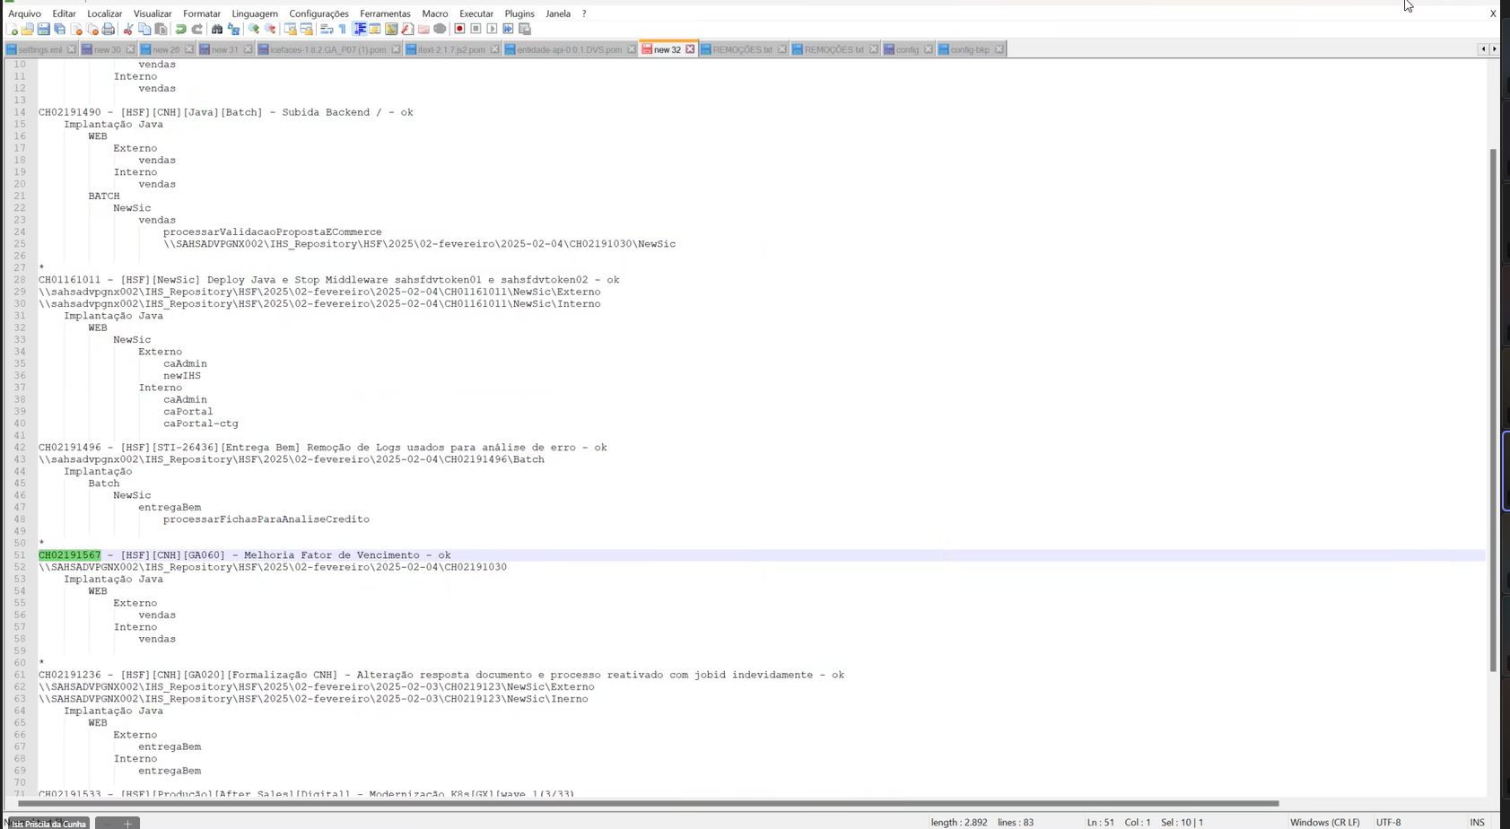

Slide 63
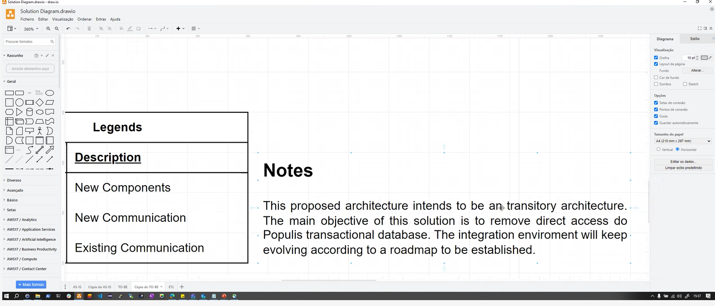

Slide 64
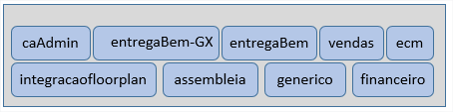
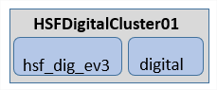






Aprovação | Introdução |  | As Is | Requisitos | Cenário | To-Be | Arquitetura | Custos | Roadmap | Cronograma | Organograma | Riscos
 | Contexto | Objetivo
U0 Business Area
Situação Atual
PLANO DE EXECUÇÃO DE TESTE
22/27
App
HSFServerCluster01
Funcionalidades App
67 FUNCIONALIDADES TRANSACIONAIS
CNH: 41 | BHB: 18 | SHB: 8
E-COMM: TODA ETAPA NATIVA NO APP
[SIMULAÇÃO+COMPRA/PAGAMENTO+ACOMPANHAMENTO]
NOTIFICAÇÕES: 11 RODANDO AUTOMATICAMENTE
[08 transacionais + 03 E-commerce]
1
150 Endpoint
HSFServerCluster01
2
Main pain
3
Aplicações
Módulos NewSic
App
NewSic
Ecommerce
IHS
Site
App
TEMA | 100Ki
 | JUL | AGO | SET | OUT | NOV | DEZ | JAN | FEV
App
Plataforma de venda
Ecommerce
IHS
SIte
Grupo de trabalho
Squad
Digital
Cronograma
NewSic
Será planejado após conclusão do App
Negócio
Priorizado a atualização do ambiente focando no App por ser o principal impactado pelos deploys realizados NewSic

Slide 65




Aprovação | Introdução |  | As Is | Requisitos | Cenário | To-Be | Arquitetura | Custos | Roadmap | Cronograma | Organograma | Riscos
 | Contexto | Objetivo
Roadmap
21/27
Acompanhamento Subida do App Digital
Homologação Geral do ambiente em coexistência e validação do App Digital (Total)
Desmobilização dos Ambientes:
1ª Ambiente PRD Externo
2º Ambiente PRD Interno
3º Ambiente de DEV e QA
Parametrização e
disponibilização
do novo ambiente
Configurações necessárias para receber o App.
Ajustes de rotas no BigIP e Http Server
01/08/2023
15/08/2023
28/08/2023
28/08/2023
01/09/2023
01/10/2023
14/10/2023
18/10/2023
01/02/2024
Implementação
Configurações
Subir App
Validar Coexistência
Kyndryl
Homologação
Go Live
Operação Assistida
Desmobilização dos ambientes
Único ambiente atualizado
Validação Tecnica App
DTI Honda
Validações
API Testes
Validações das parametrizações realizadas pela Kyndryl
Subir App Digital e Validações Tecnica
Validação do App já configurado
Digital
DTI HSF
Business Areas
Estimativa de 6 meses de projeto

Slide 66

Aprovação | Introdução |  | As Is | Requisitos | Cenário | To-Be | Arquitetura | Custos | Roadmap | Cronograma | Organograma | Riscos
 | Contexto | Objetivo
23/27
Organograma
Organograma do projeto

Slide 67










Ofensores
+ 1.000.000
Requisições
…
Cliente App
Infra App
Servidores de Aplicação
Bancos de Dados
Cliente Sites
Infra Sites
Firewall
Venda Digital
Infra PdV
WAF
Usuários Portal IHS
(Concessionárias, escritórios, etc)

Slide 68
ü
Ocorrência
Atendimento
Atuação
Resposta
22/02/2023 08:20
99/99/9999
99:99
99/99/9999
99:99
99/99/9999
99:99
99/99/9999
99:99
Ofensores
+ 600.000 off
Requisições
…
…
Cliente App
Infra App
Servidores de Aplicação
Bancos de Dados
Cliente Sites
Infra Sites
Firewall
Venda Digital
Infra PdV
WAF
Usuários Portal IHS
(Concessionárias, escritórios, etc)

Slide 69


Notes:
Spring framework busca de um application.Properties

Slide 70


Slide 71


Slide 72


Slide 73


Slide 74


Slide 75


Slide 76



Slide 77


Slide 78
Aprovação | Introdução |  | As Is | Requisitos | Cenário | To-Be | Arquitetura | Custos | Roadmap | Cronograma | Organograma | Riscos
 | Contexto | Objetivo
Roadmap
21/27
Acompanhamento Subida do App Digital
Homologação Geral do ambiente em coexistência e validação do App Digital (Total)
Desmobilização dos Ambientes:
1ª Ambiente PRD Externo
2º Ambiente PRD Interno
3º Ambiente de DEV e QA
Parametrização e
disponibilização
do novo ambiente
Configurações necessárias para receber o App.
Ajustes de rotas no BigIP e Http Server
01/08/2023
15/08/2023
28/08/2023
28/08/2023
01/09/2023
01/10/2023
14/10/2023
18/10/2023
01/02/2024
Implementação
Configurações
Subir App
Validar Coexistência
Kyndryl
Homologação
Go Live
Operação Assistida
Desmobilização dos ambientes
Único ambiente atualizado
Validação Tecnica App
DTI Honda
Validações
API Testes
Validações das parametrizações realizadas pela Kyndryl
Subir App Digital e Validações Tecnica
Validação do App já configurado
Digital
DTI HSF
Business Areas
Estimativa de 6 meses de projeto

